Slide 1




‘Power up your
SAP chain’
‘Power up
your SAP chain’

Slide 2


Controle over je gehele proces door SAP 9-fasen met SSAM
en FSA
'Power up your
SAP chain’
Rein Lintermans
Owen van ‘t Hof
SAP Fiori Expert
SAP Planning &
Mobility Expert

Slide 3

APM, MDM, Asset 360 Manager,
Inspection Management, QM,
SSAM, Dynamic Forms, SAC​
Inzicht & sturing

Slide 4

Planning & uitvoering

Slide 5
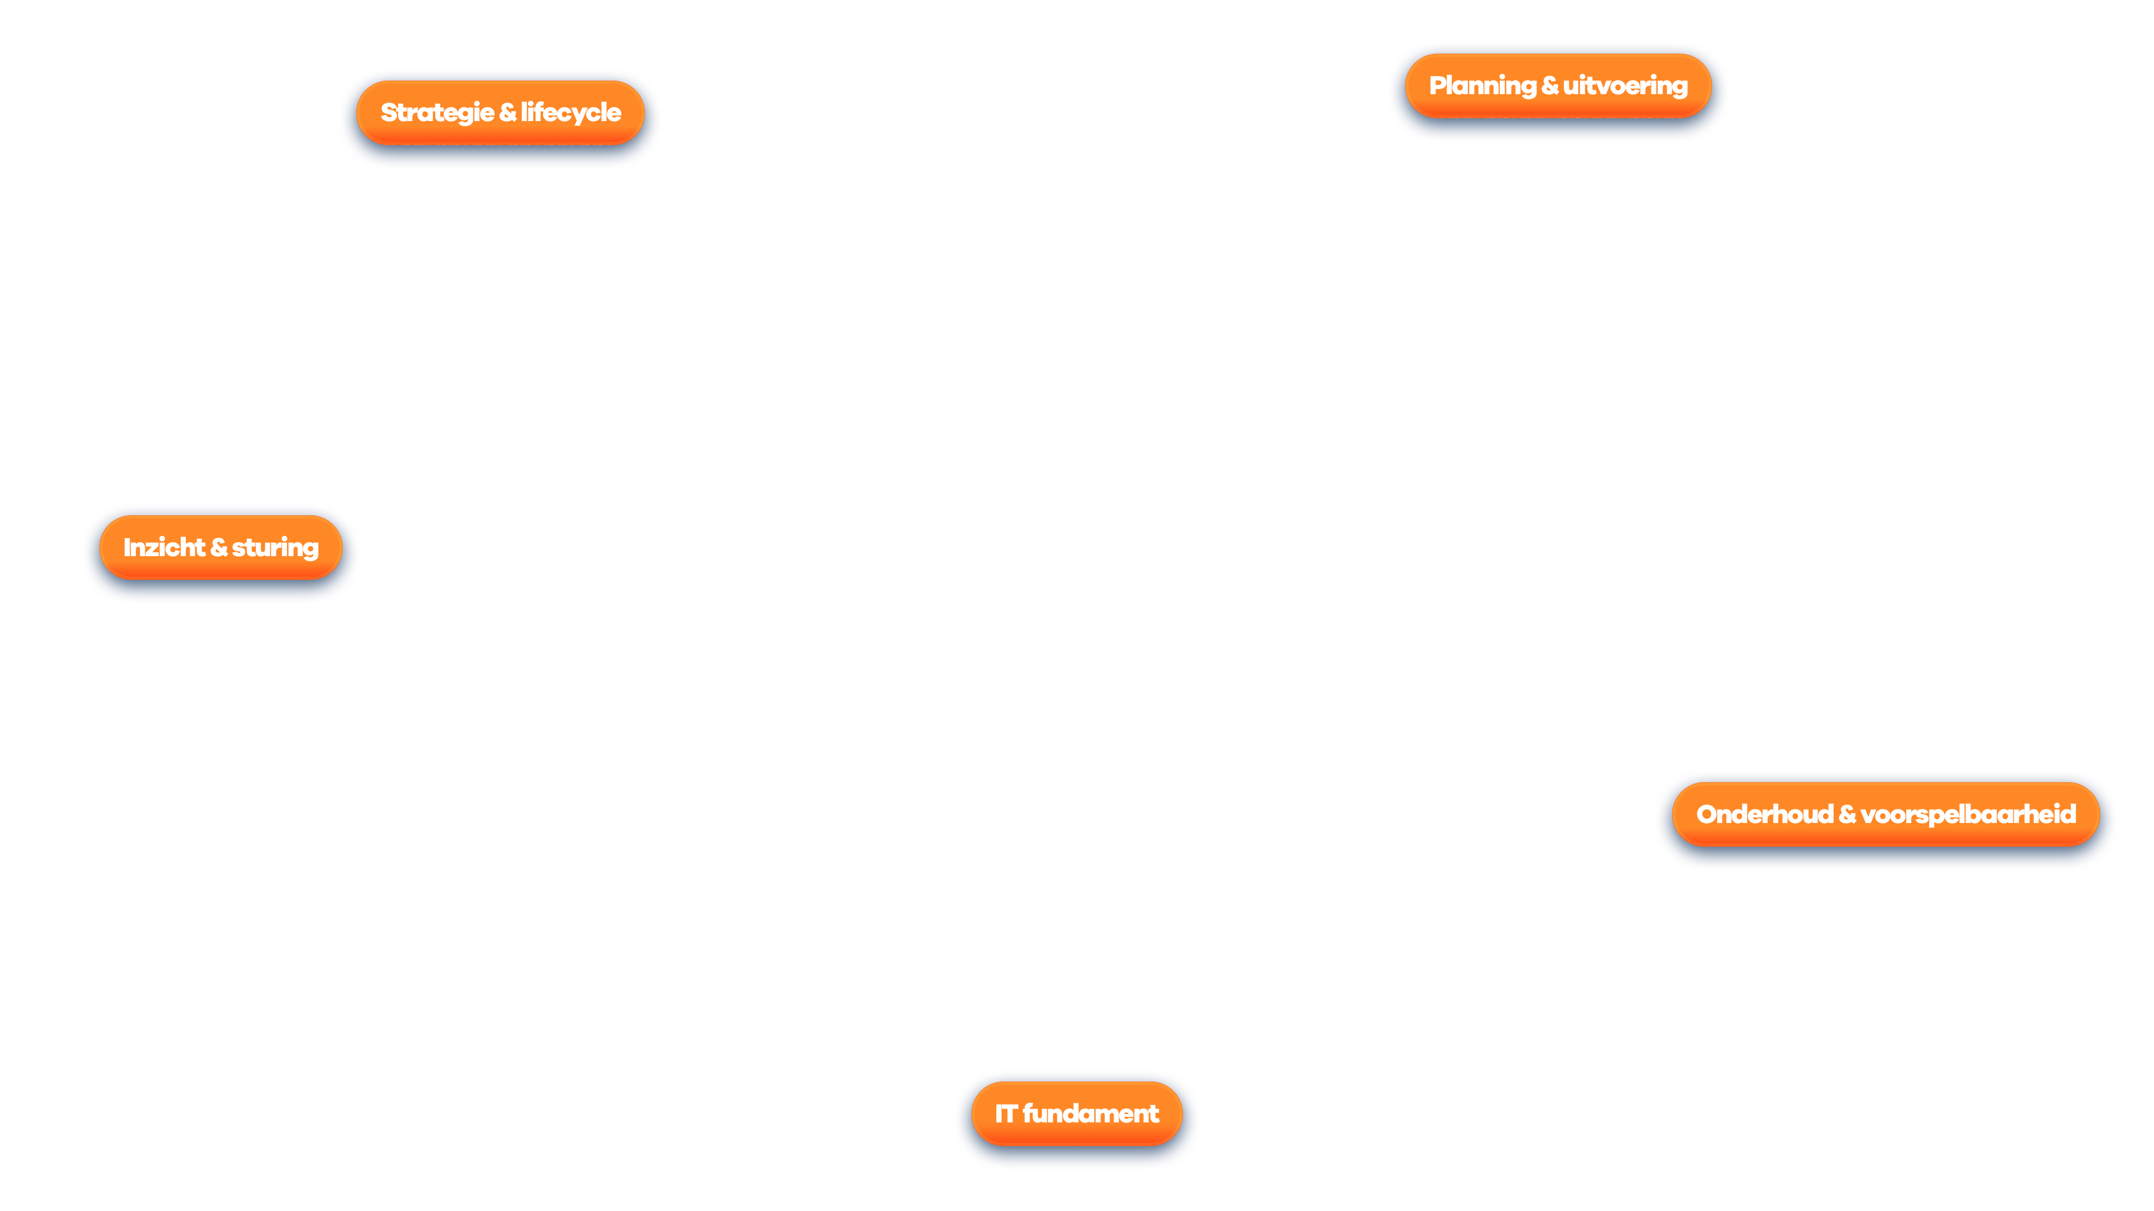


SAP Service Cloud V2, S/4 Service, EAM,
S/4 HANA, FSM, SSAM, Dynamic Forms,
APM, Teamviewer​
APM, EAM, S/4 HANA, AIN, MDM,
SAP EPPM, SAP S/4 Service,
SAP Service Cloud V2​
Agenda
Waarom een geïntegreerde onderhoudsketen?
1
De uitdaging en het belang van samenhang tussen proces, planning en uitvoering
2
Het SAP 9-fasenmodel
De structuur achter het end-to-end onderhoudsproces
APM, MDM, Asset 360 Manager,
Inspection Management, QM,
SSAM, Dynamic Forms, SAC​
3
De onderhoudsketen in actie
Per fase van melding tot afronding met SAP Fiori, SSAM en FSA
APM, MDM, SAC, EAM, S/4HANA, AIN, FSM​
4
Van proces naar resultaat
Wat levert een geïntegreerde onderhoudsketen de organisatie op?
Side-by-Side Extensions on SAP BTP, On-stack extensions, SAP AI Core​, SAP BTP Integration Suite, SAP Fiori, SAP Build​

Slide 6
SAP Service Cloud V2, S/4 Service, EAM,
S/4 HANA, FSM, SSAM, Dynamic Forms,
APM, Teamviewer​
APM, EAM, S/4 HANA, AIN, MDM,
SAP EPPM, SAP S/4 Service,
SAP Service Cloud V2​
Waarom een geïntegreerde onderhoudsketen?
De uitdaging en het belang van samenhang tussen proces, planning en uitvoering
APM, MDM, Asset 360 Manager,
Inspection Management, QM,
SSAM, Dynamic Forms, SAC​
APM, MDM, SAC, EAM, S/4HANA, AIN, FSM​
Side-by-Side Extensions on SAP BTP, On-stack extensions, SAP AI Core​, SAP BTP Integration Suite, SAP Fiori, SAP Build​

Slide 7

Van losse stappen naar één keten
SAP Service Cloud V2, S/4 Service, EAM,
S/4 HANA, FSM, SSAM, Dynamic Forms,
APM, Teamviewer​
APM, EAM, S/4 HANA, AIN, MDM,
SAP EPPM, SAP S/4 Service,
SAP Service Cloud V2​
PROCES, PLANNING EN UITVOERING
NAADLOOS VERBONDEN
Werkproces
Planning
APM, MDM, Asset 360 Manager,
Inspection Management, QM,
SSAM, Dynamic Forms, SAC​
Één keten
APM, MDM, SAC, EAM, S/4HANA, AIN, FSM​
Uitvoering
Side-by-Side Extensions on SAP BTP, On-stack extensions, SAP AI Core​, SAP BTP Integration Suite, SAP Fiori, SAP Build​

Slide 8
SAP Service Cloud V2, S/4 Service, EAM,
S/4 HANA, FSM, SSAM, Dynamic Forms,
APM, Teamviewer​
APM, EAM, S/4 HANA, AIN, MDM,
SAP EPPM, SAP S/4 Service,
SAP Service Cloud V2​
Het SAP 9-fasenmodel
De structuur achter het end-to-end onderhoudsproces
APM, MDM, Asset 360 Manager,
Inspection Management, QM,
SSAM, Dynamic Forms, SAC​
APM, MDM, SAC, EAM, S/4HANA, AIN, FSM​
Side-by-Side Extensions on SAP BTP, On-stack extensions, SAP AI Core​, SAP BTP Integration Suite, SAP Fiori, SAP Build​

Slide 9
Algemene uitleg: Wat is het 9 Fasen model?
Initiatie
Controle
Planning
Goedkeuring
Voorbereiding
Indeling
Uitvoering
Na uitvoering
Afhandeling
Melding
Akkoord
Order
Akkoord
Voorbereiding
Plannen
Uitvoer
Registratie
Afronden
Correctief onderhoud: van melding tot afronden in negen vaste fasen.
Procescontrole
Grip op elke stap in de keten
Traceerbaarheid
Altijd zicht op status en historie
Geïntegreerde keten
Proces, planning en uitvoering verbonden
SAP best practice voor correctief (4HH) en preventief (4HI) onderhoud

Slide 10
Wat is het 9 Fasen model? Welke app opties zijn er
Hoofd proces flow reactief onderhoud (4HH)
Initiatie
Controle
Planning
Goedkeuring
Voorbereiding
Indeling
Uitvoering
Na uitvoering
Afhandeling
SSAM
Fiori
FSA
SSAM
Fiori
Operator
Gatekeeper
Werkvoorbereider
Teamleider
Werkvoorbereider
Planner
Monteur
Batchjobs / Order-
verantwoordelijke
SSAM
Mobiele app voor operator en monteur
Fiori
Backoffice: Fiori Apps voor werkvoorbereiding tot afhandeling
FSA
Indeling van de opdracht

Slide 11
Initiatie
Controle
Planning
Goedkeuring
Voorbereiding
Indeling
Uitvoering
Na uitvoering
Afhandeling
SAP Service Cloud V2, S/4 Service, EAM,
S/4 HANA, FSM, SSAM, Dynamic Forms,
APM, Teamviewer​
APM, EAM, S/4 HANA, AIN, MDM,
SAP EPPM, SAP S/4 Service,
SAP Service Cloud V2​
De onderhoudsketen in actie
Per fase van melding tot afronding met SAP Fiori, SSAM en FSA
APM, MDM, Asset 360 Manager,
Inspection Management, QM,
SSAM, Dynamic Forms, SAC​
APM, MDM, SAC, EAM, S/4HANA, AIN, FSM​
Side-by-Side Extensions on SAP BTP, On-stack extensions, SAP AI Core​, SAP BTP Integration Suite, SAP Fiori, SAP Build​

Slide 12
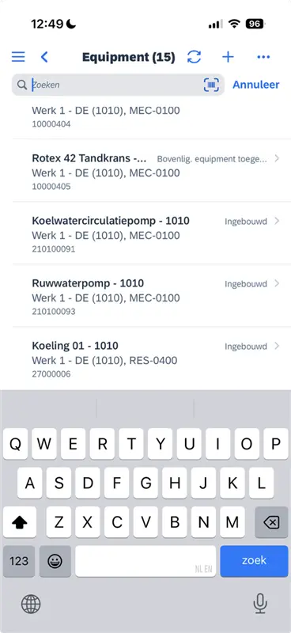
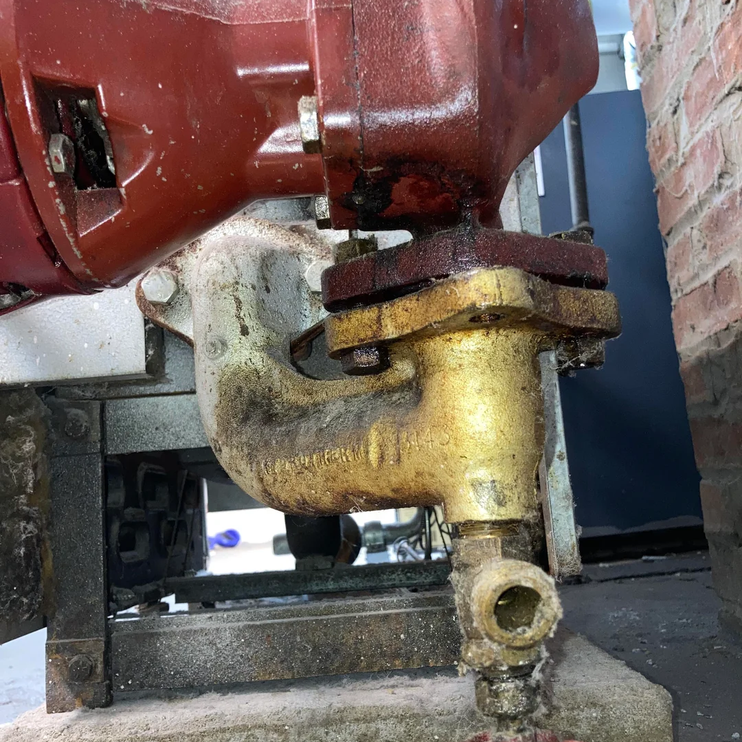
Initiatie – Registratie defect
Initiatie
Controle
Planning
Goedkeuring
Voorbereiding
Indeling
Uitvoering
Na uitvoering
Afhandeling
Monteur

Slide 13
Initiatie – Registratie defect
Initiatie
Controle
Planning
Goedkeuring
Voorbereiding
Indeling
Uitvoering
Na uitvoering
Afhandeling
Monteur

Slide 14
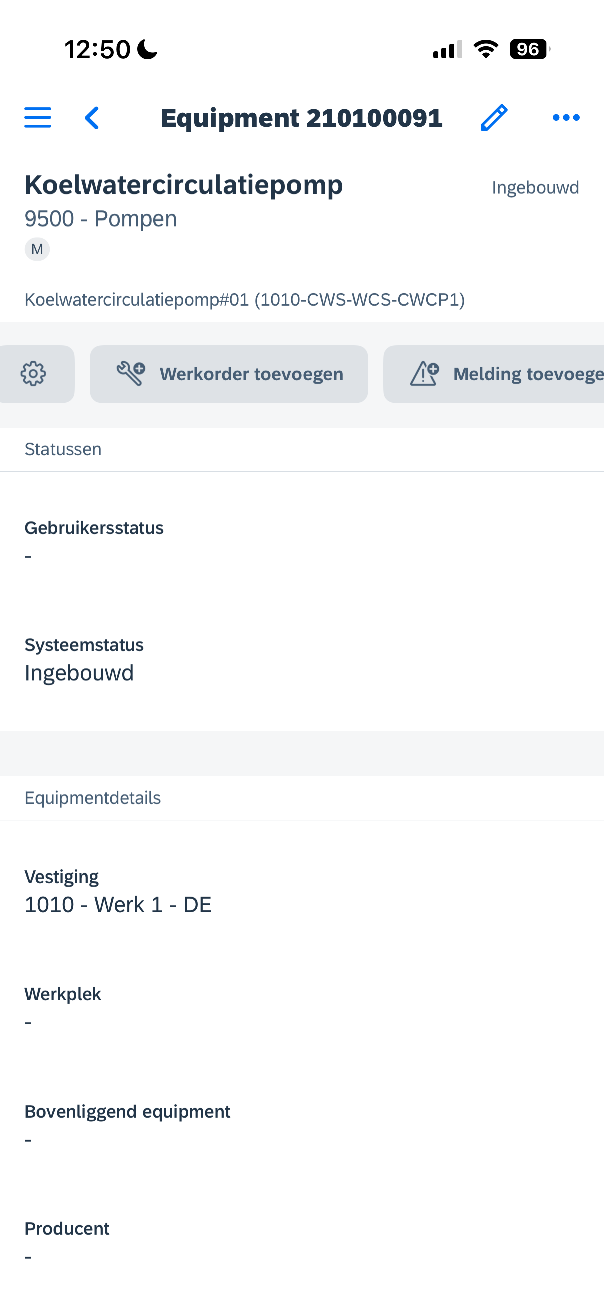
Initiatie – Registratie defect
Initiatie
Controle
Planning
Goedkeuring
Voorbereiding
Indeling
Uitvoering
Na uitvoering
Afhandeling
Monteur

Slide 15
Initiatie – Registratie defect
Initiatie
Controle
Planning
Goedkeuring
Voorbereiding
Indeling
Uitvoering
Na uitvoering
Afhandeling
Monteur

Slide 16
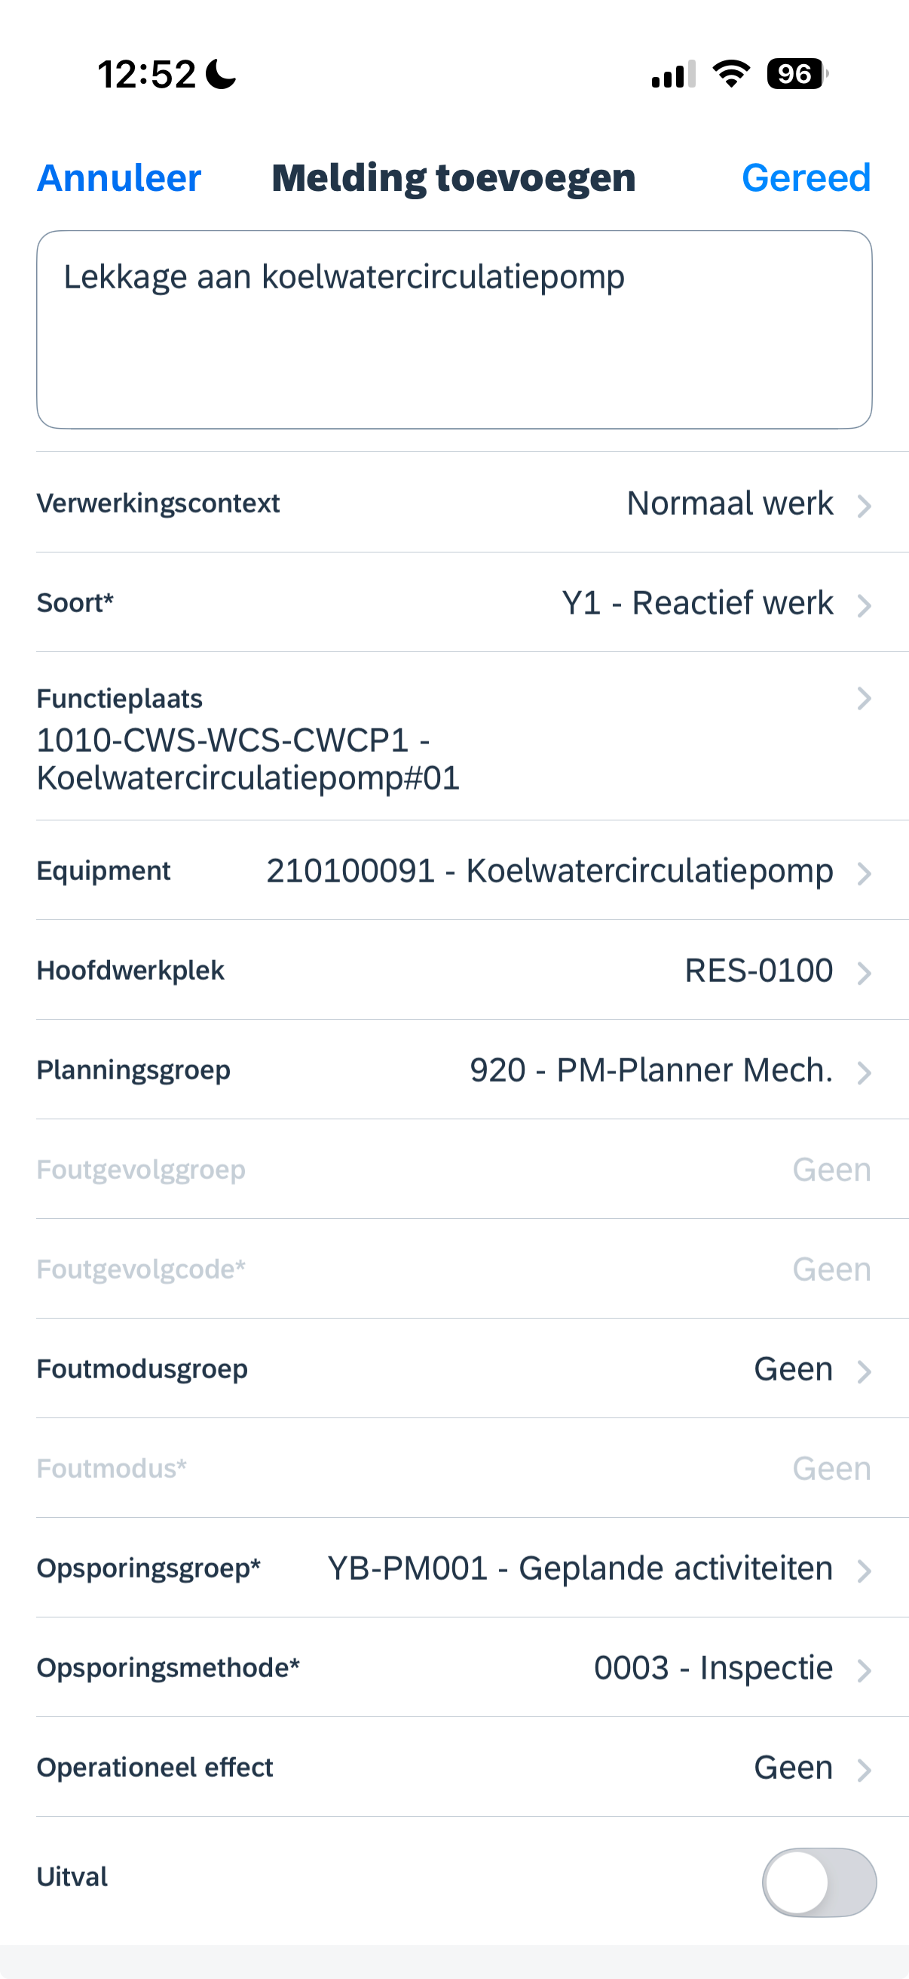
Initiatie – Registratie defect
Initiatie
Controle
Planning
Goedkeuring
Voorbereiding
Indeling
Uitvoering
Na uitvoering
Afhandeling
Monteur

Slide 17
Initiatie – Registratie defect
Initiatie
Controle
Planning
Goedkeuring
Voorbereiding
Indeling
Uitvoering
Na uitvoering
Afhandeling
Monteur

Slide 18
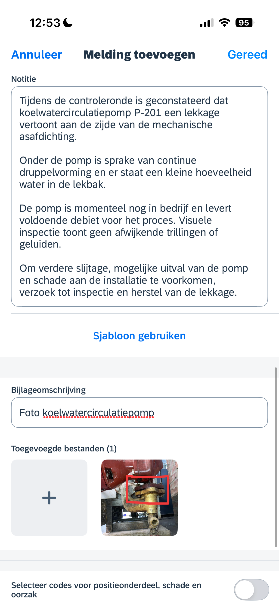
Initiatie – Registratie defect
Initiatie
Controle
Planning
Goedkeuring
Voorbereiding
Indeling
Uitvoering
Na uitvoering
Afhandeling
Monteur

Slide 19
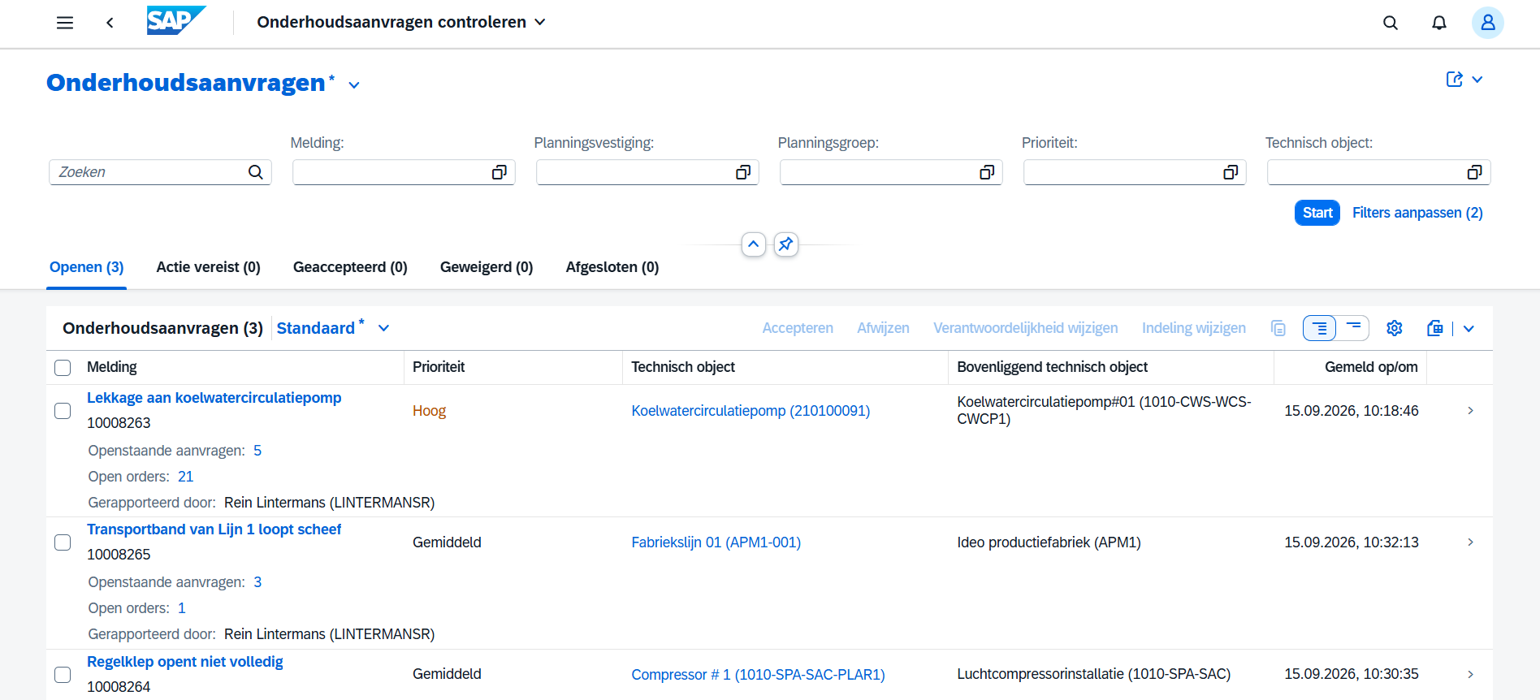

Controle – Beoordelen melding
Initiatie
Controle
Planning
Goedkeuring
Voorbereiding
Indeling
Uitvoering
Na uitvoering
Afhandeling
Gatekeeper

Slide 20
Controle – Beoordelen melding
Initiatie
Controle
Planning
Goedkeuring
Voorbereiding
Indeling
Uitvoering
Na uitvoering
Afhandeling
Gatekeeper

Slide 21
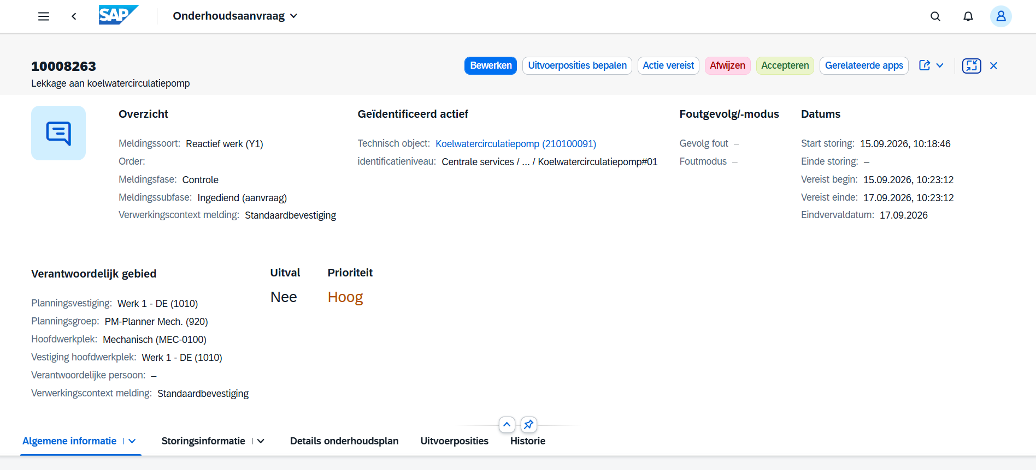

Controle – Beoordelen melding
Initiatie
Controle
Planning
Goedkeuring
Voorbereiding
Indeling
Uitvoering
Na uitvoering
Afhandeling
Gatekeeper

Slide 22
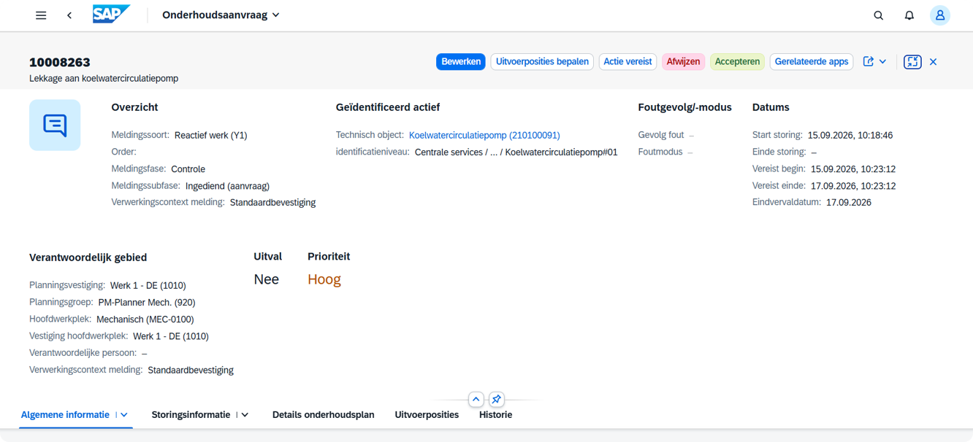
Controle – Beoordelen melding
Initiatie
Controle
Planning
Goedkeuring
Voorbereiding
Indeling
Uitvoering
Na uitvoering
Afhandeling
Gatekeeper

Slide 23
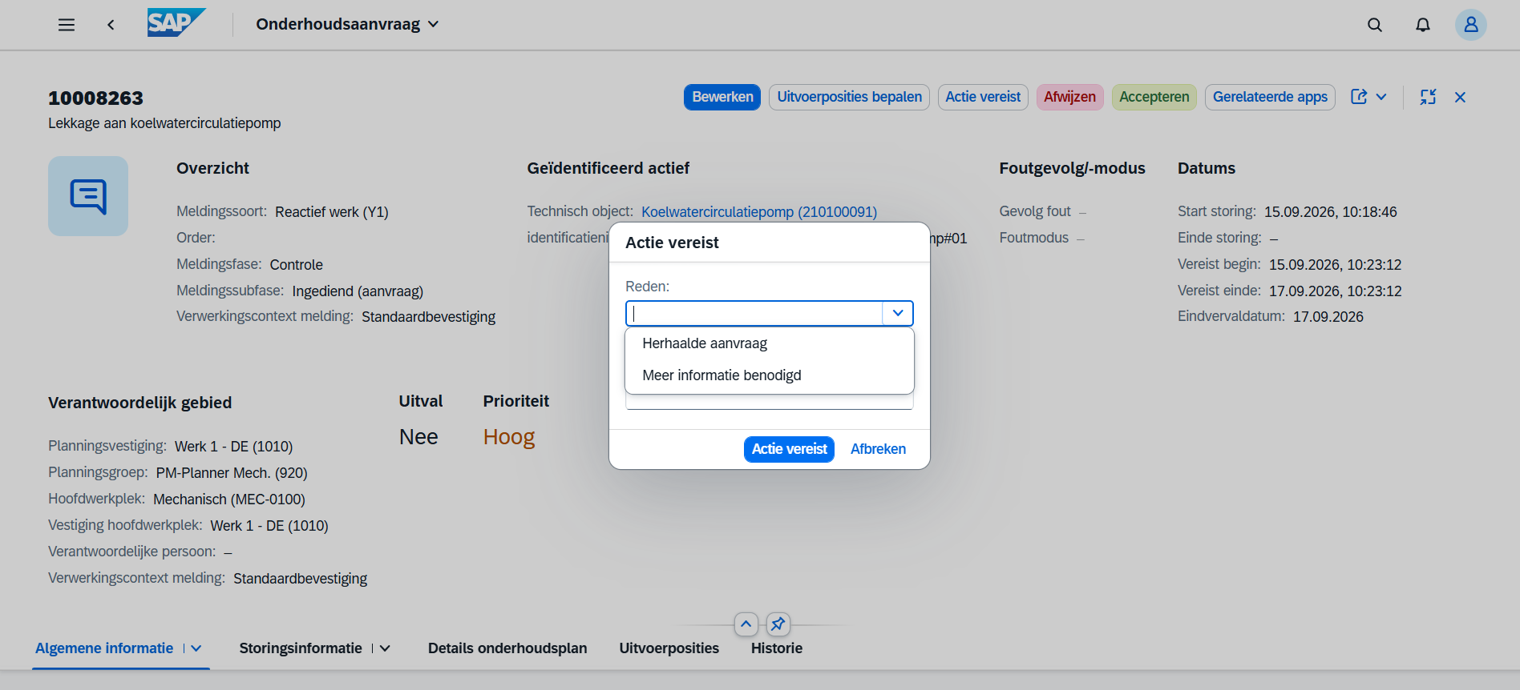
Controle – Beoordelen melding
Initiatie
Controle
Planning
Goedkeuring
Voorbereiding
Indeling
Uitvoering
Na uitvoering
Afhandeling
Gatekeeper

Slide 24
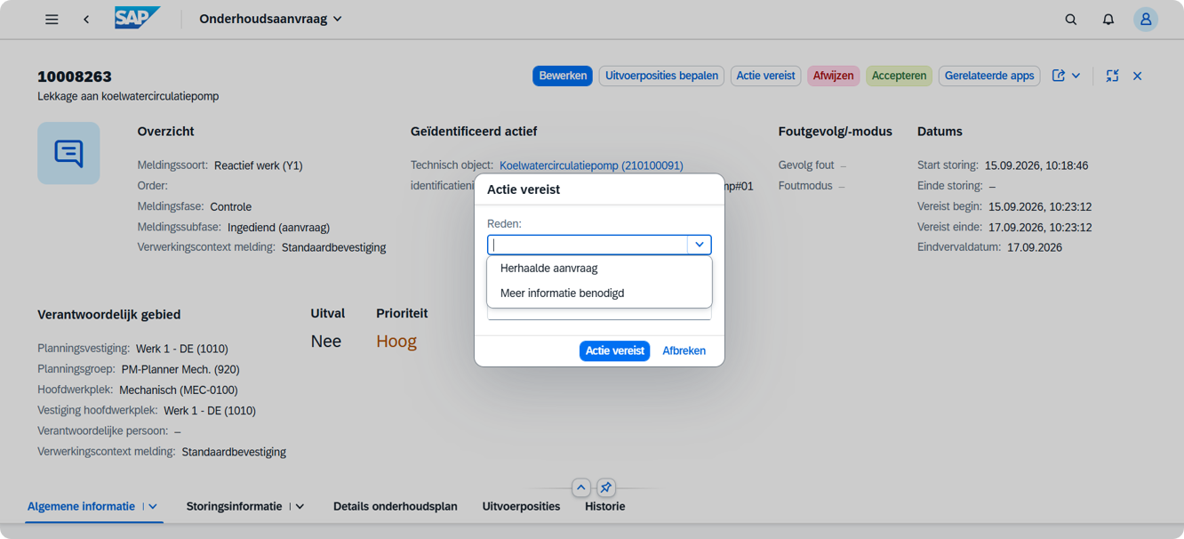
Controle – Beoordelen melding
Initiatie
Controle
Planning
Goedkeuring
Voorbereiding
Indeling
Uitvoering
Na uitvoering
Afhandeling
Gatekeeper

Slide 25
Controle – Beoordelen melding
Initiatie
Controle
Planning
Goedkeuring
Voorbereiding
Indeling
Uitvoering
Na uitvoering
Afhandeling
Gatekeeper

Slide 26
Controle – Beoordelen melding
Initiatie
Controle
Planning
Goedkeuring
Voorbereiding
Indeling
Uitvoering
Na uitvoering
Afhandeling
Gatekeeper

Slide 27
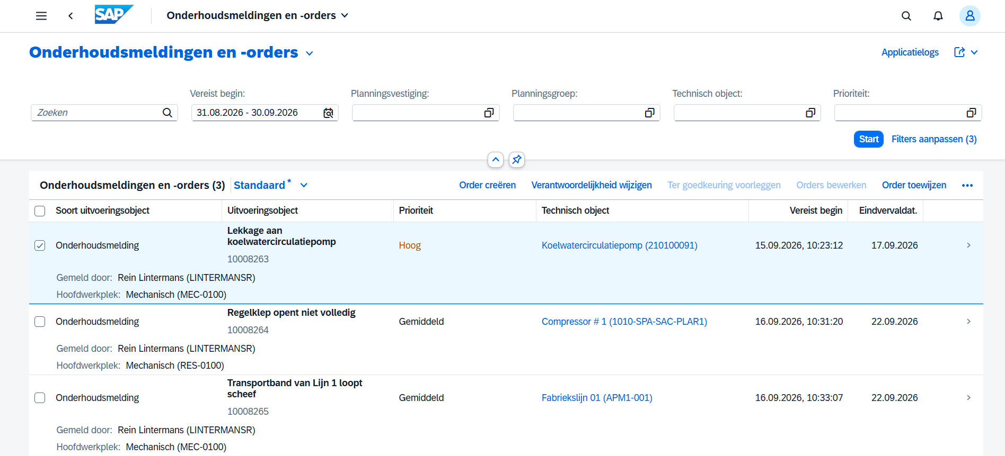
Planning - Definiëren werkzaamheden
Initiatie
Controle
Planning
Goedkeuring
Voorbereiding
Indeling
Uitvoering
Na uitvoering
Afhandeling
Werkvoorbereider

Slide 28
Planning - Definiëren werkzaamheden
Initiatie
Controle
Planning
Goedkeuring
Voorbereiding
Indeling
Uitvoering
Na uitvoering
Afhandeling
Werkvoorbereider

Slide 29
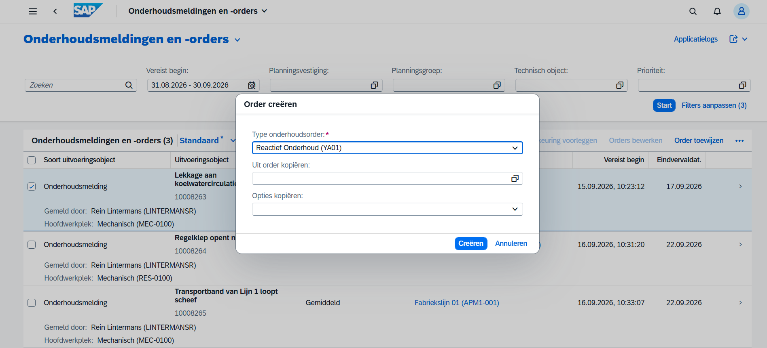
Planning - Definiëren werkzaamheden
Initiatie
Controle
Planning
Goedkeuring
Voorbereiding
Indeling
Uitvoering
Na uitvoering
Afhandeling
Werkvoorbereider

Slide 30
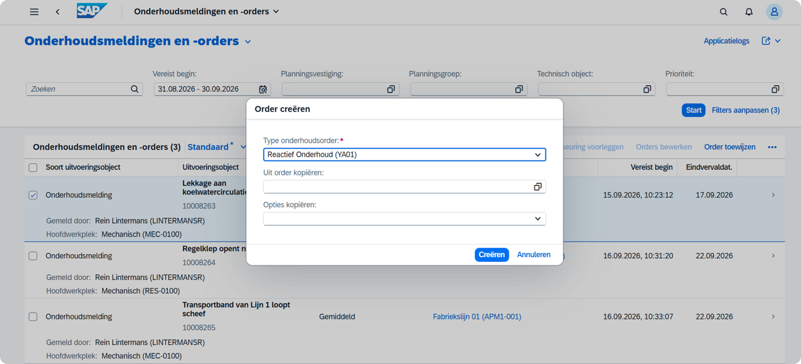
Planning - Definiëren werkzaamheden
Initiatie
Controle
Planning
Goedkeuring
Voorbereiding
Indeling
Uitvoering
Na uitvoering
Afhandeling
Werkvoorbereider

Slide 31
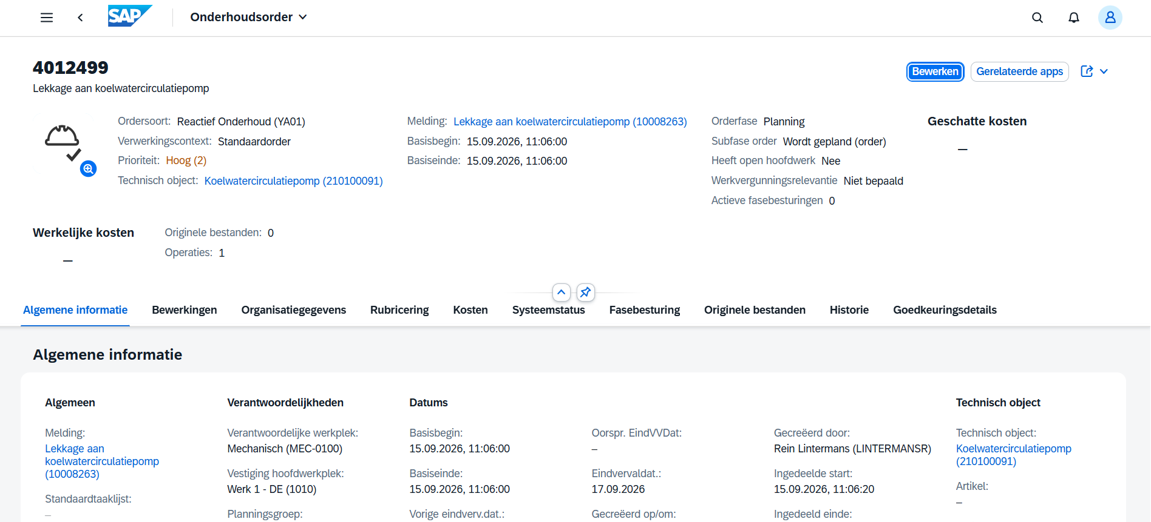
Planning - Definiëren werkzaamheden
Initiatie
Controle
Planning
Goedkeuring
Voorbereiding
Indeling
Uitvoering
Na uitvoering
Afhandeling
Werkvoorbereider

Slide 32
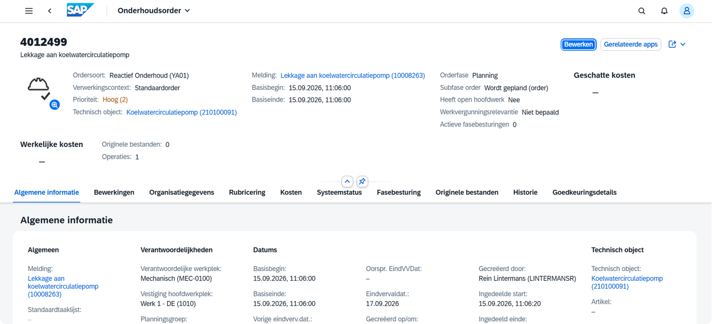
Planning - Definiëren werkzaamheden
Initiatie
Controle
Planning
Goedkeuring
Voorbereiding
Indeling
Uitvoering
Na uitvoering
Afhandeling
Werkvoorbereider

Slide 33
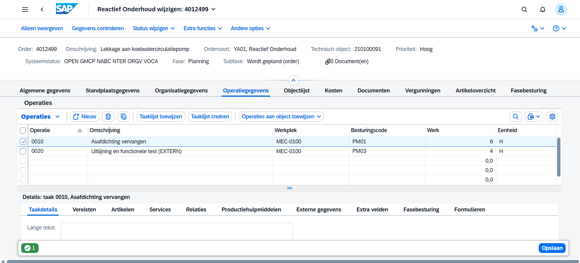
Planning - Definiëren werkzaamheden
Initiatie
Controle
Planning
Goedkeuring
Voorbereiding
Indeling
Uitvoering
Na uitvoering
Afhandeling
Werkvoorbereider

Slide 34
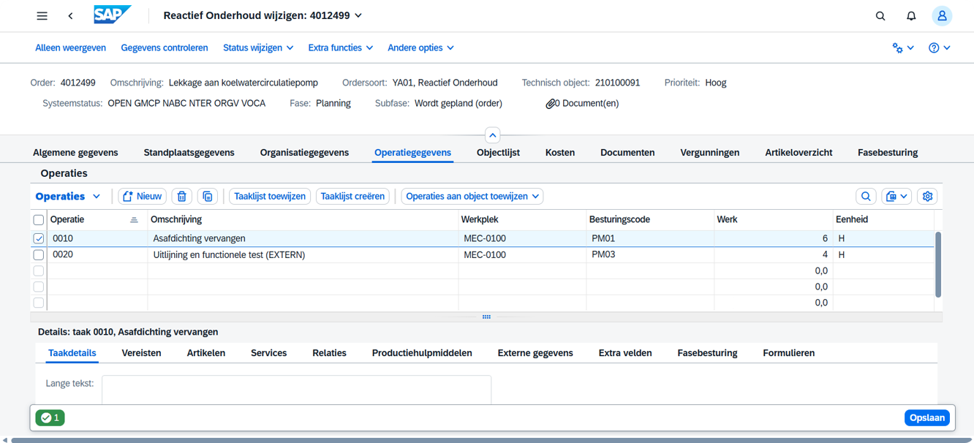
Planning - Definiëren werkzaamheden
Initiatie
Controle
Planning
Goedkeuring
Voorbereiding
Indeling
Uitvoering
Na uitvoering
Afhandeling
Werkvoorbereider

Slide 35
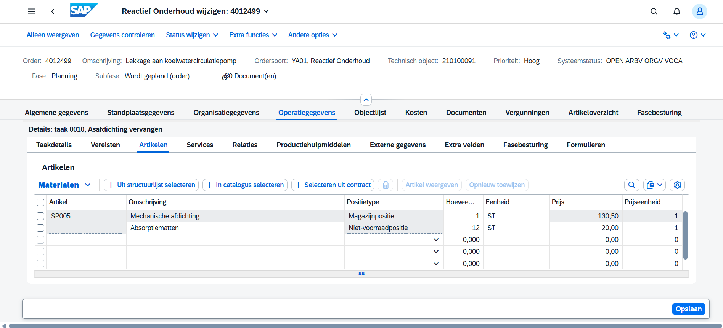
Planning - Definiëren werkzaamheden
Initiatie
Controle
Planning
Goedkeuring
Voorbereiding
Indeling
Uitvoering
Na uitvoering
Afhandeling
Werkvoorbereider

Slide 36
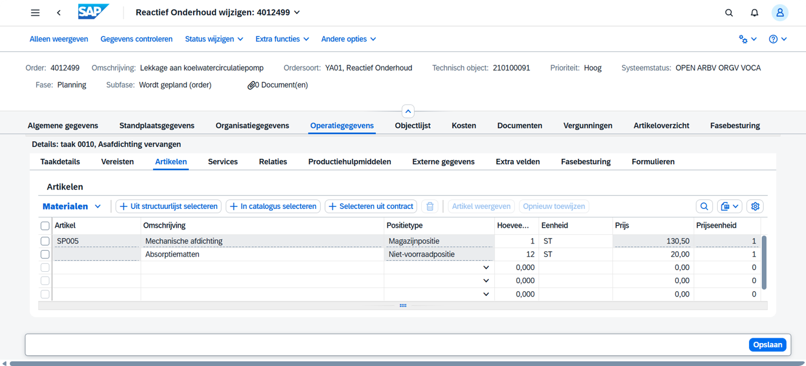
Planning - Definiëren werkzaamheden
Initiatie
Controle
Planning
Goedkeuring
Voorbereiding
Indeling
Uitvoering
Na uitvoering
Afhandeling
Werkvoorbereider

Slide 37
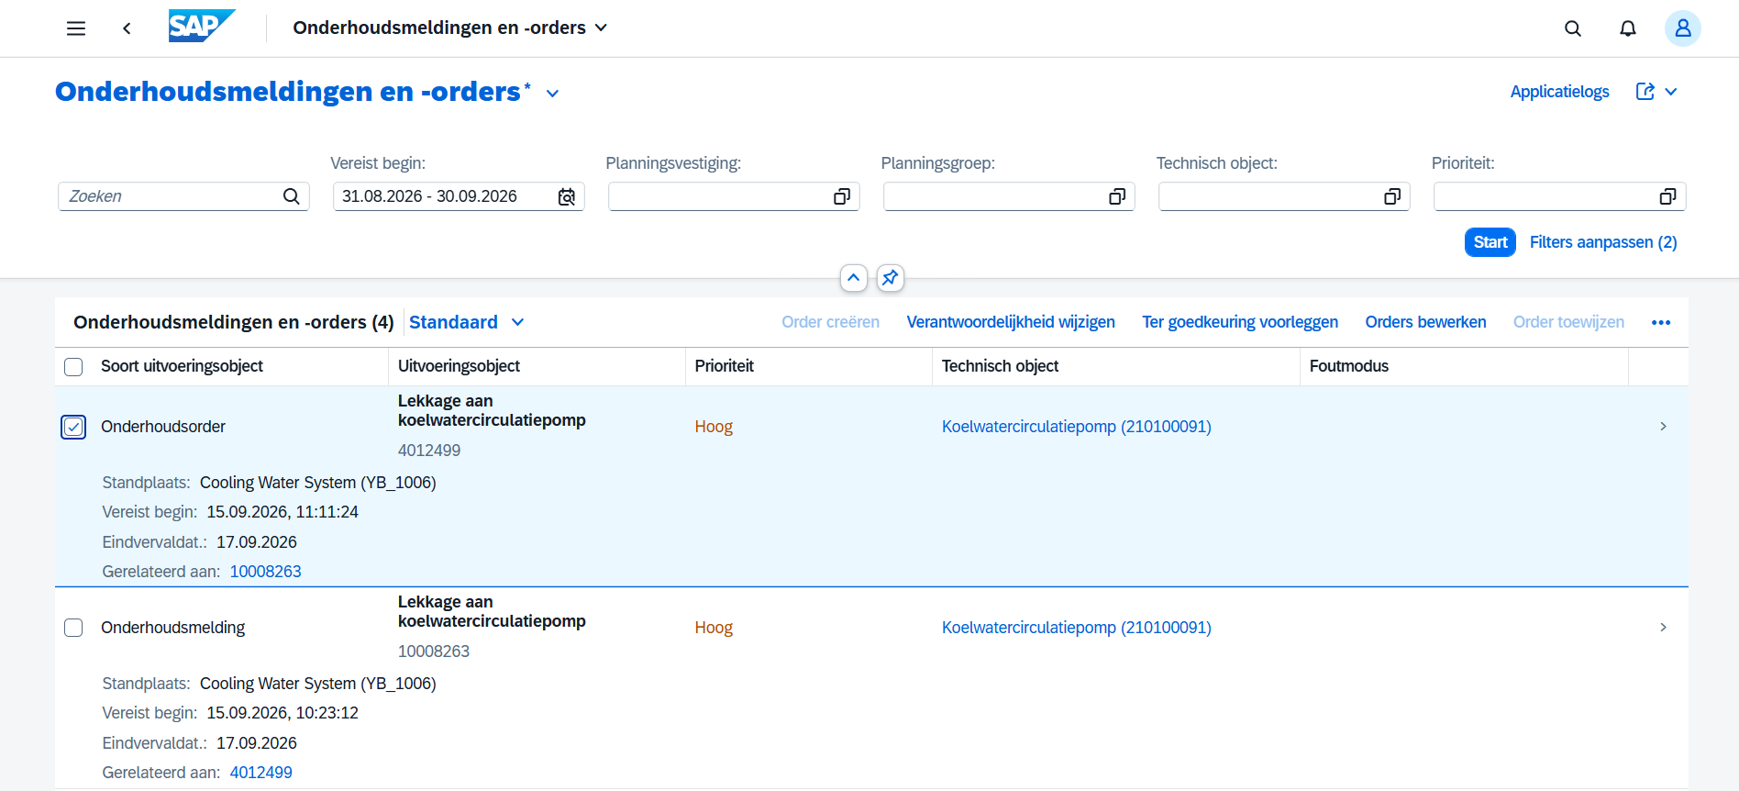
Planning - Definiëren werkzaamheden
Initiatie
Controle
Planning
Goedkeuring
Voorbereiding
Indeling
Uitvoering
Na uitvoering
Afhandeling
Werkvoorbereider

Slide 38
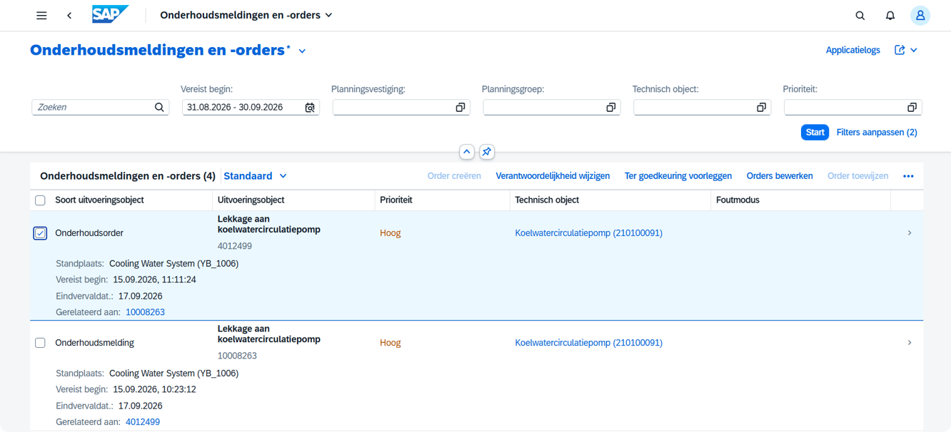
Planning - Definiëren werkzaamheden
Initiatie
Controle
Planning
Goedkeuring
Voorbereiding
Indeling
Uitvoering
Na uitvoering
Afhandeling
Werkvoorbereider

Slide 39
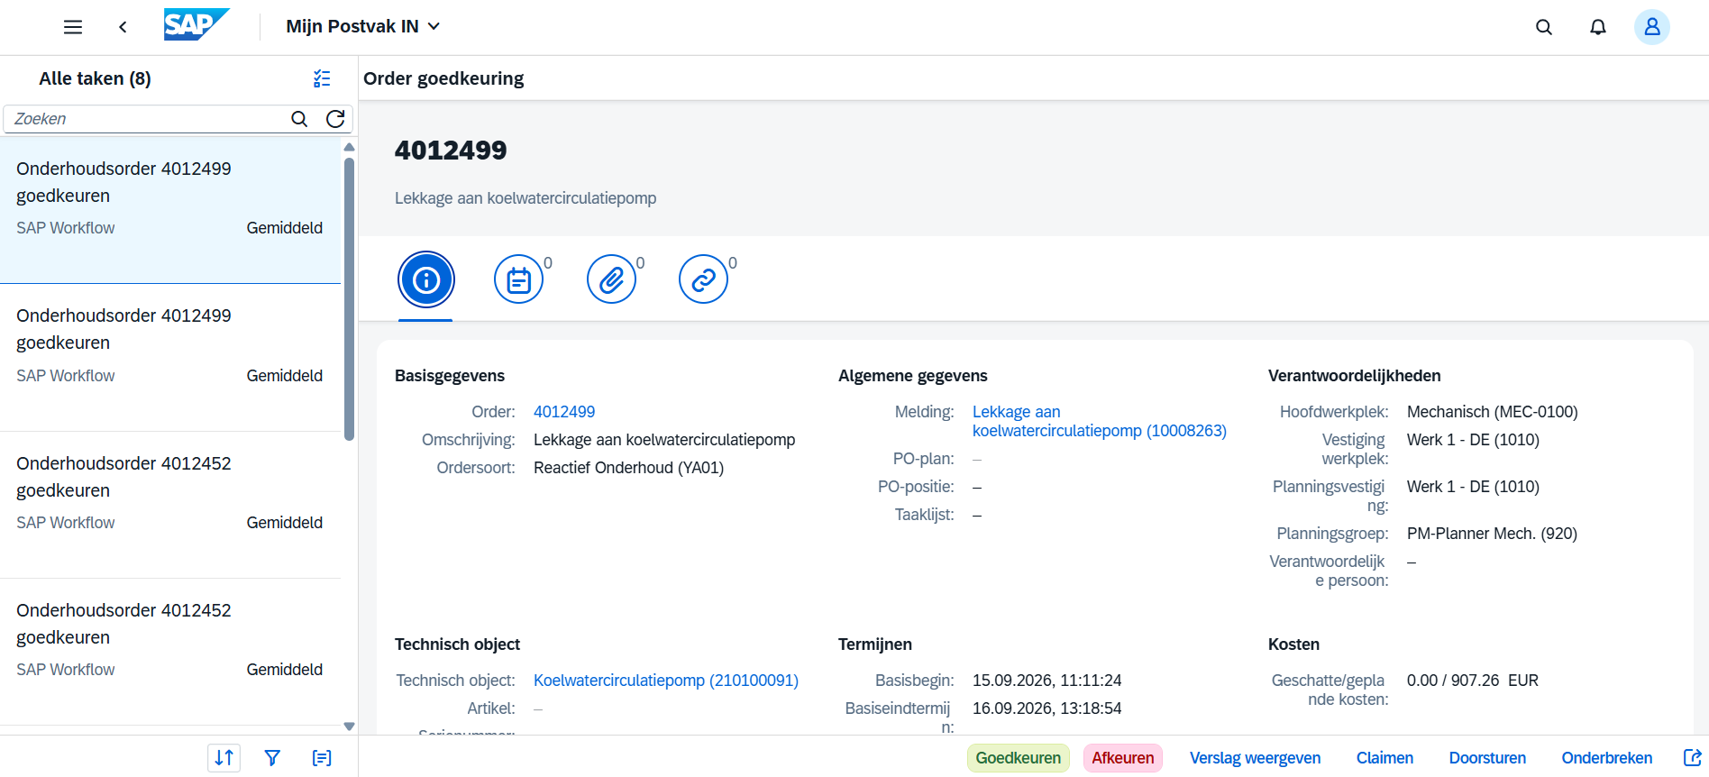
Goedkeuring - Valideren van de werkorder
Initiatie
Controle
Planning
Goedkeuring
Voorbereiding
Indeling
Uitvoering
Na uitvoering
Afhandeling
Teamleider

Slide 40
Goedkeuring - Valideren van de werkorder
Initiatie
Controle
Planning
Goedkeuring
Voorbereiding
Indeling
Uitvoering
Na uitvoering
Afhandeling
Teamleider

Slide 41
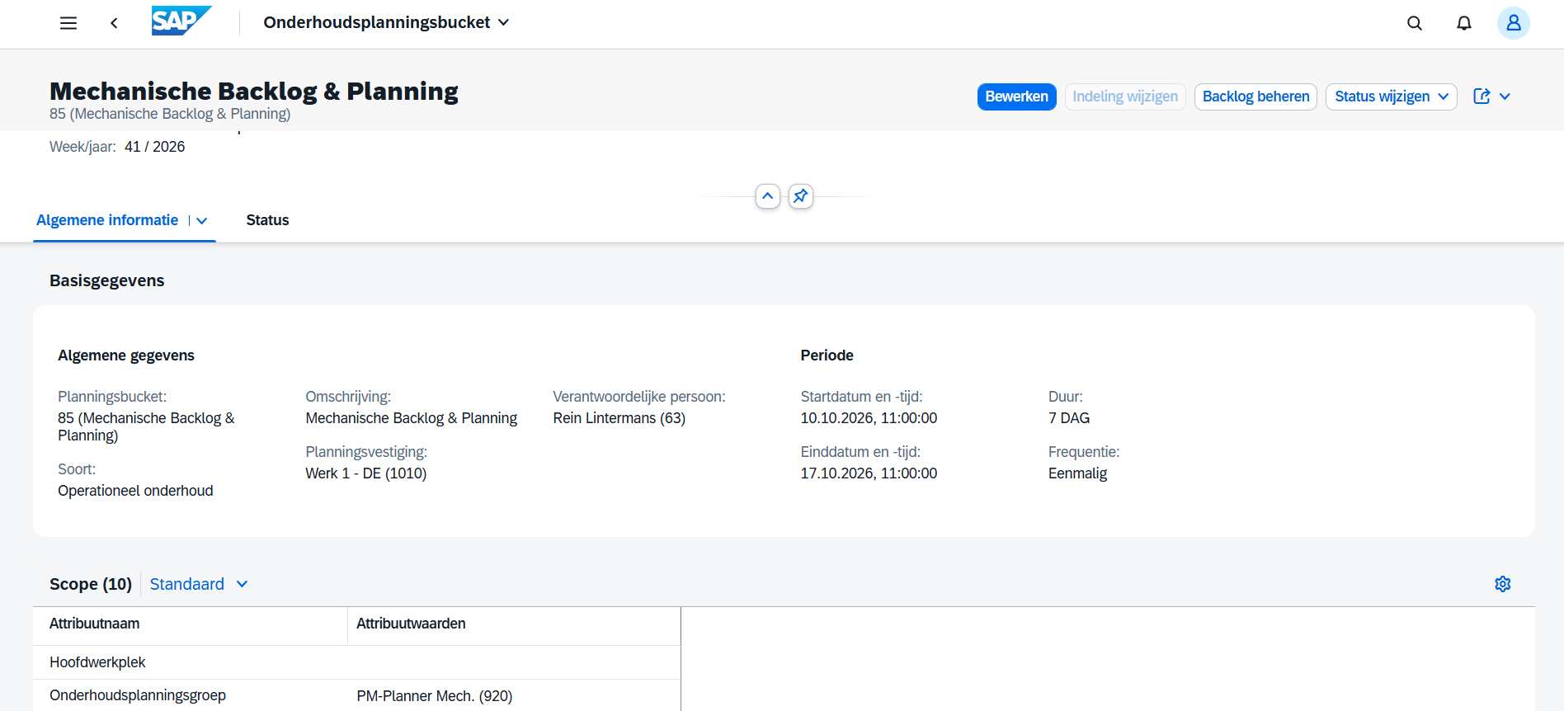
Voorbereiding – Klaarmaken voor indeling
Initiatie
Controle
Planning
Goedkeuring
Voorbereiding
Indeling
Uitvoering
Na uitvoering
Afhandeling
Werkvoorbereider

Slide 42
Voorbereiding – Klaarmaken voor indeling
Initiatie
Controle
Planning
Goedkeuring
Voorbereiding
Indeling
Uitvoering
Na uitvoering
Afhandeling
Werkvoorbereider

Slide 43
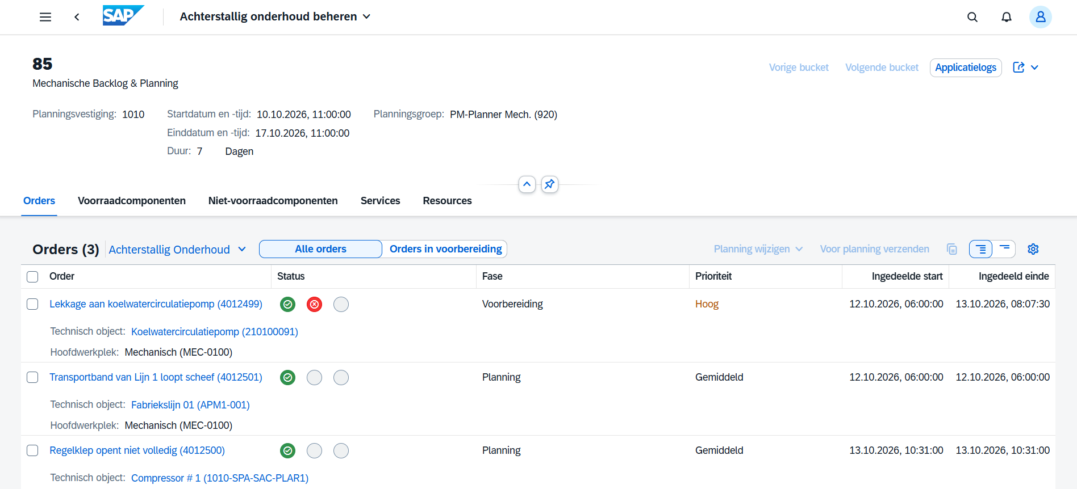
Voorbereiding – Klaarmaken voor indeling
Initiatie
Controle
Planning
Goedkeuring
Voorbereiding
Indeling
Uitvoering
Na uitvoering
Afhandeling
Werkvoorbereider

Slide 44
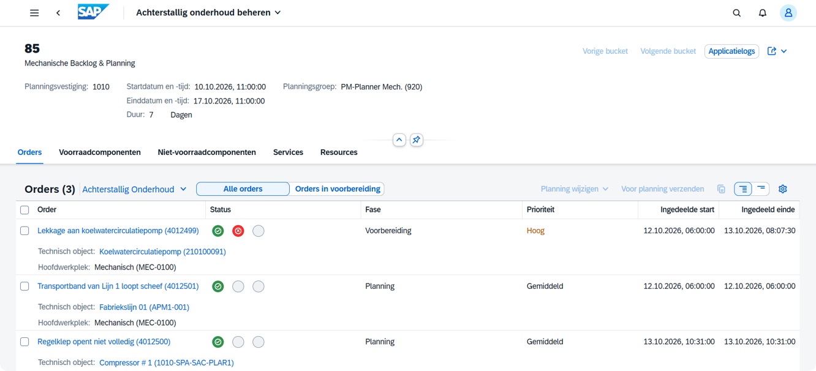
Voorbereiding – Klaarmaken voor indeling
Initiatie
Controle
Planning
Goedkeuring
Voorbereiding
Indeling
Uitvoering
Na uitvoering
Afhandeling
Werkvoorbereider

Slide 45
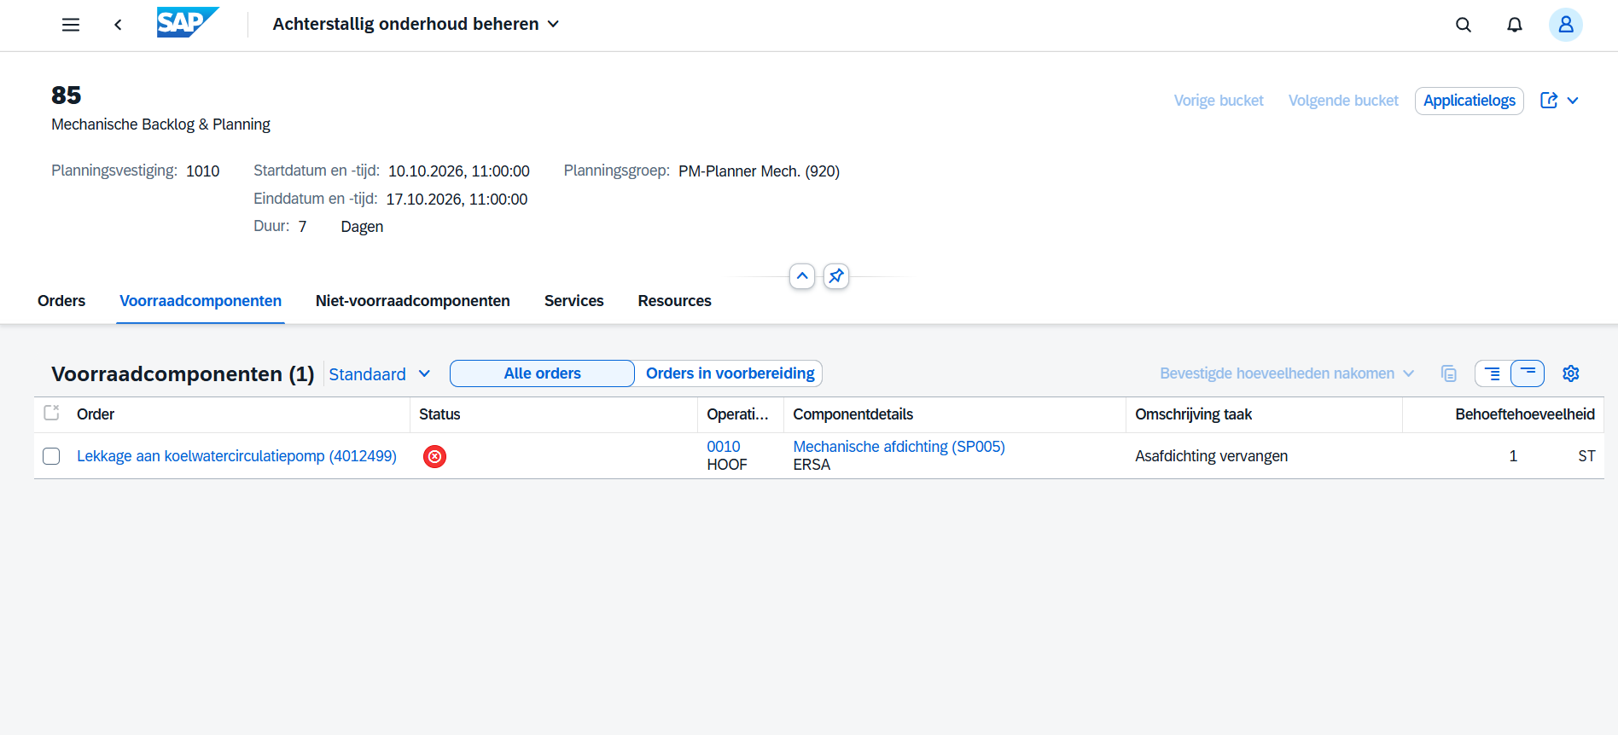
Voorbereiding – Klaarmaken voor indeling
Initiatie
Controle
Planning
Goedkeuring
Voorbereiding
Indeling
Uitvoering
Na uitvoering
Afhandeling
Werkvoorbereider

Slide 46
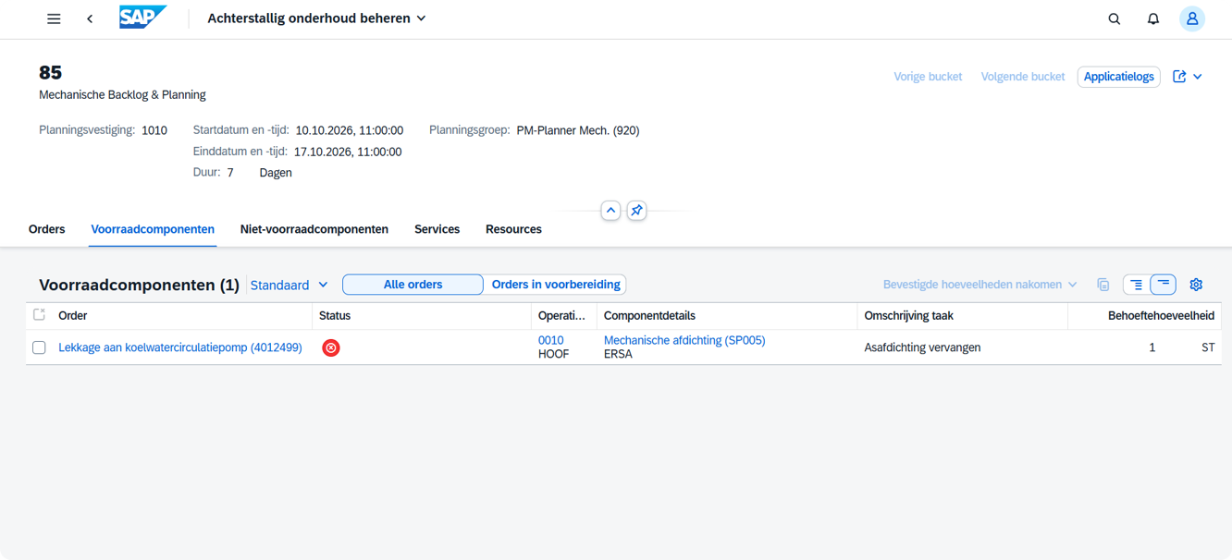
Voorbereiding – Klaarmaken voor indeling
Initiatie
Controle
Planning
Goedkeuring
Voorbereiding
Indeling
Uitvoering
Na uitvoering
Afhandeling
Werkvoorbereider

Slide 47
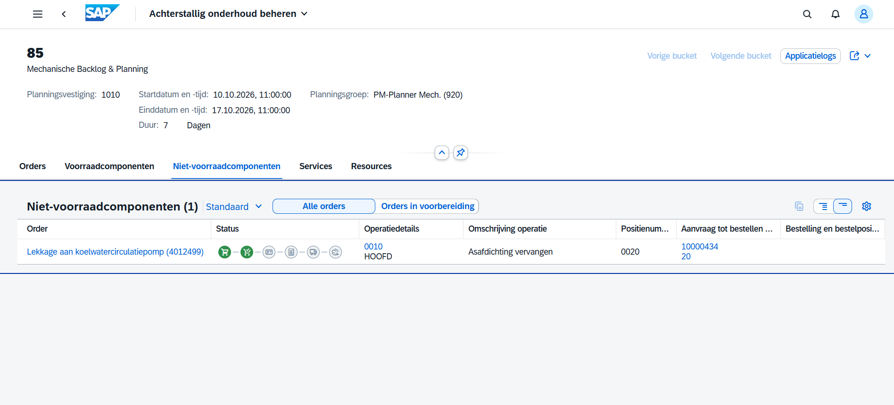
Voorbereiding – Klaarmaken voor indeling
Initiatie
Controle
Planning
Goedkeuring
Voorbereiding
Indeling
Uitvoering
Na uitvoering
Afhandeling
Werkvoorbereider

Slide 48
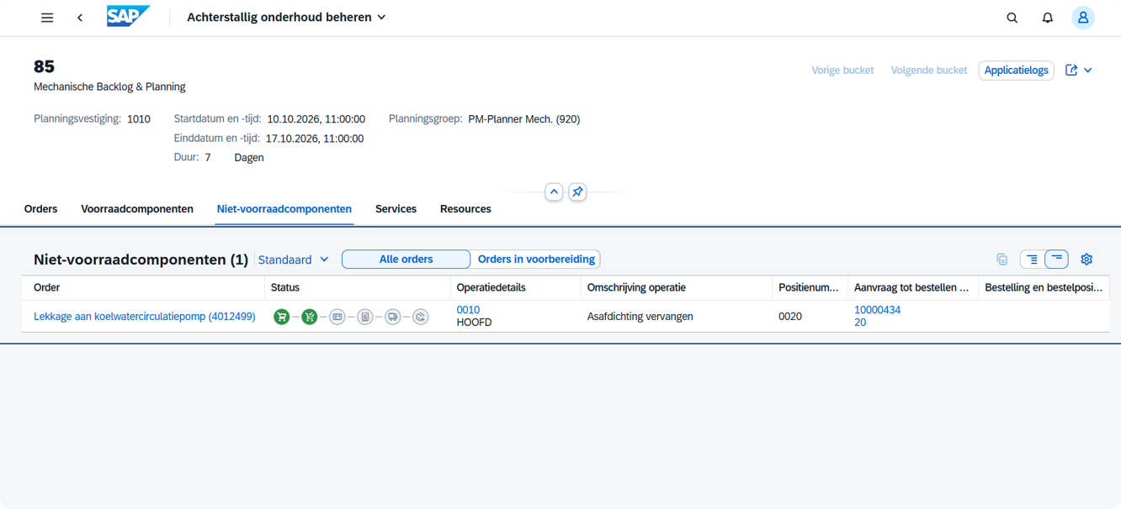
Voorbereiding – Klaarmaken voor indeling
Initiatie
Controle
Planning
Goedkeuring
Voorbereiding
Indeling
Uitvoering
Na uitvoering
Afhandeling
Werkvoorbereider

Slide 49
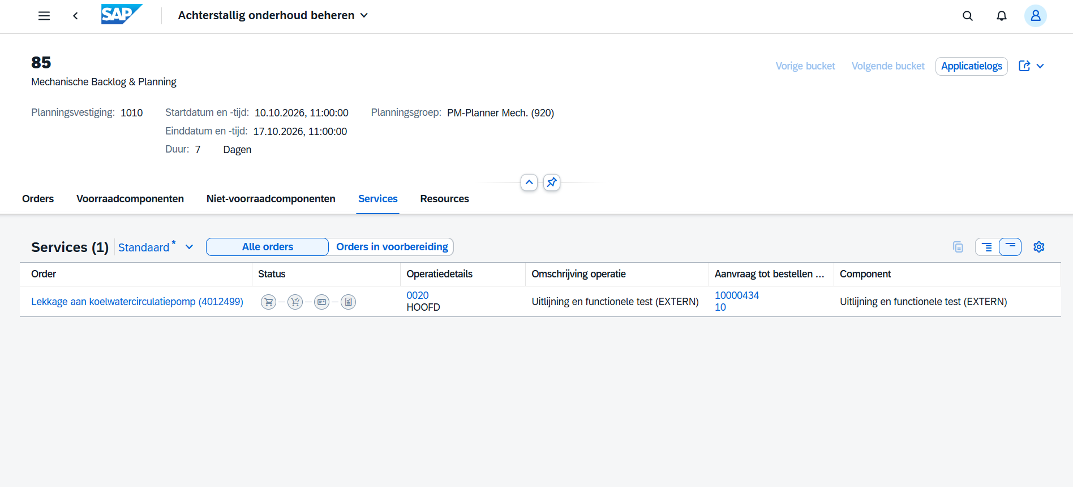
Voorbereiding – Klaarmaken voor indeling
Initiatie
Controle
Planning
Goedkeuring
Voorbereiding
Indeling
Uitvoering
Na uitvoering
Afhandeling
Werkvoorbereider

Slide 50
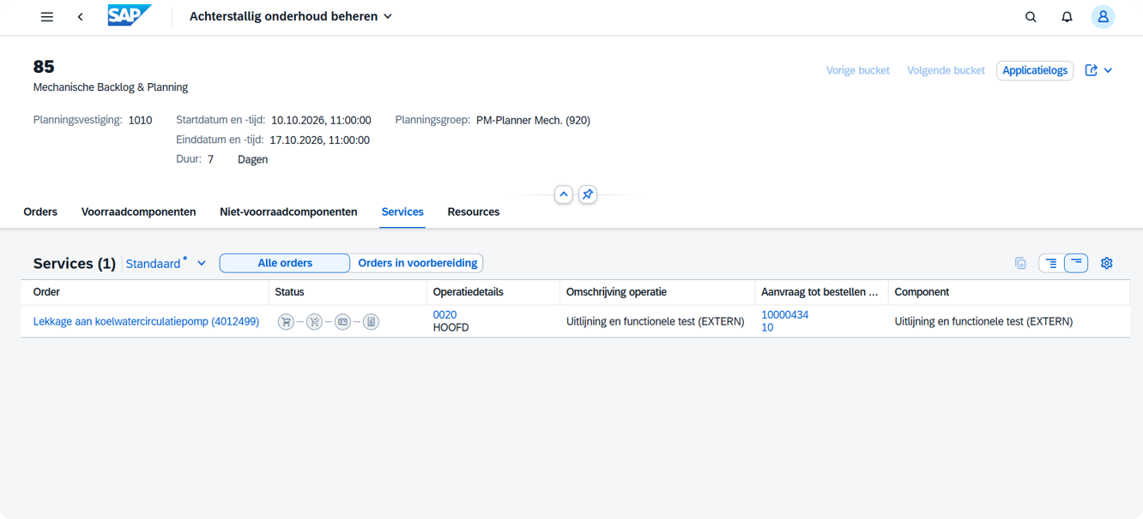
Voorbereiding – Klaarmaken voor indeling
Initiatie
Controle
Planning
Goedkeuring
Voorbereiding
Indeling
Uitvoering
Na uitvoering
Afhandeling
Werkvoorbereider

Slide 51
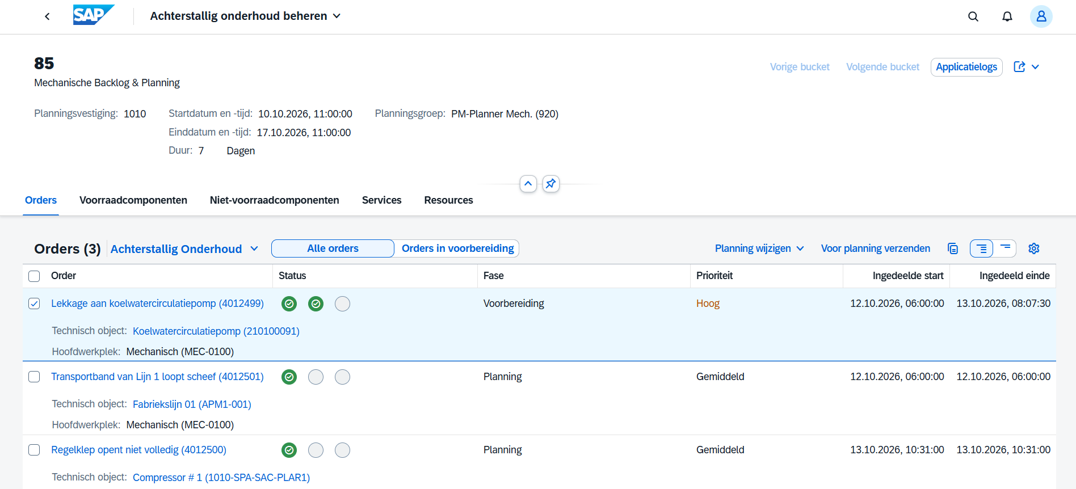
Voorbereiding – Klaarmaken voor indeling
Initiatie
Controle
Planning
Goedkeuring
Voorbereiding
Indeling
Uitvoering
Na uitvoering
Afhandeling
Werkvoorbereider

Slide 52
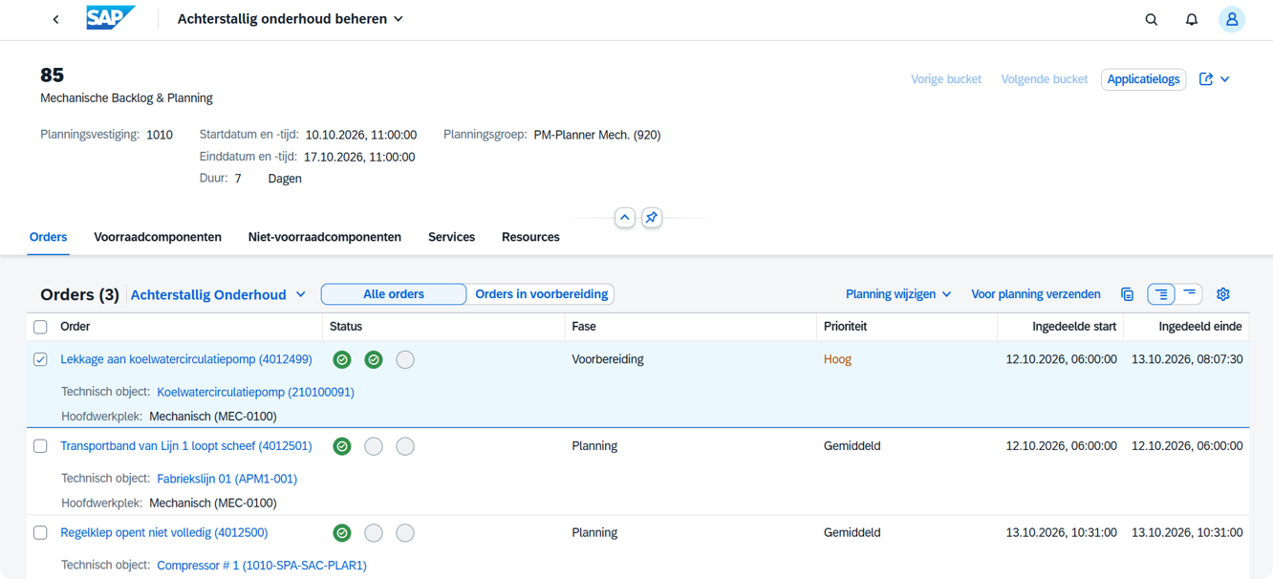
Voorbereiding – Klaarmaken voor indeling
Initiatie
Controle
Planning
Goedkeuring
Voorbereiding
Indeling
Uitvoering
Na uitvoering
Afhandeling
Werkvoorbereider

Slide 53
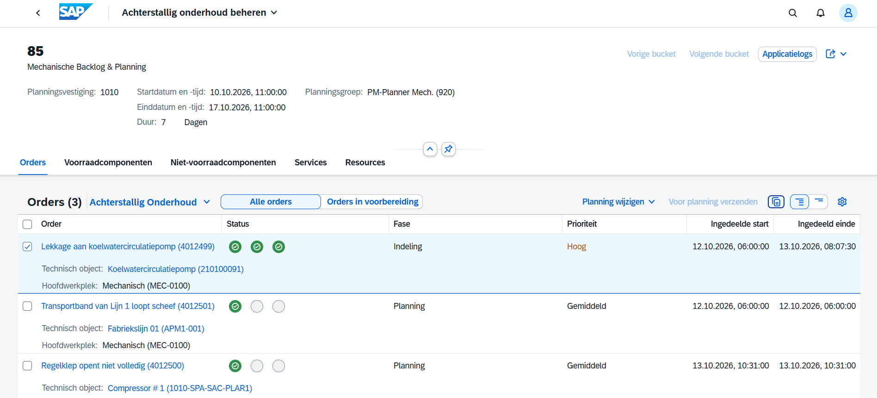
Voorbereiding – Klaarmaken voor indeling
Initiatie
Controle
Planning
Goedkeuring
Voorbereiding
Indeling
Uitvoering
Na uitvoering
Afhandeling
Werkvoorbereider

Slide 54
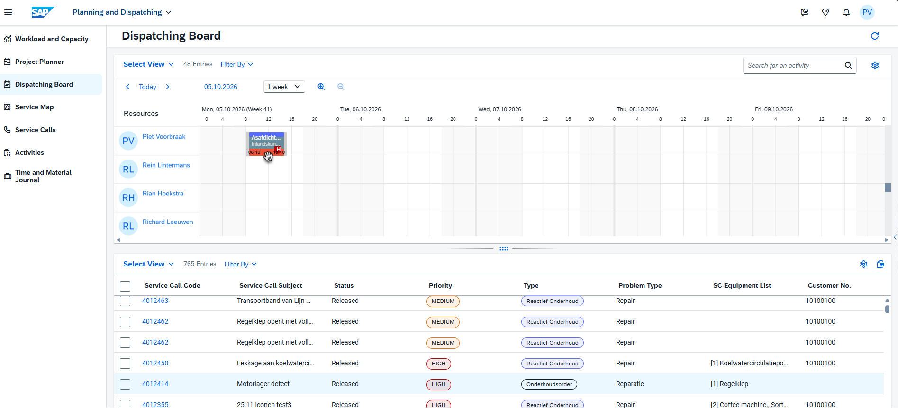
Indeling – Planning van werk
Initiatie
Controle
Planning
Goedkeuring
Voorbereiding
Indeling
Uitvoering
Na uitvoering
Afhandeling
Planner

Slide 55
Indeling – Planning van werk
Initiatie
Controle
Planning
Goedkeuring
Voorbereiding
Indeling
Uitvoering
Na uitvoering
Afhandeling
Planner

Slide 56
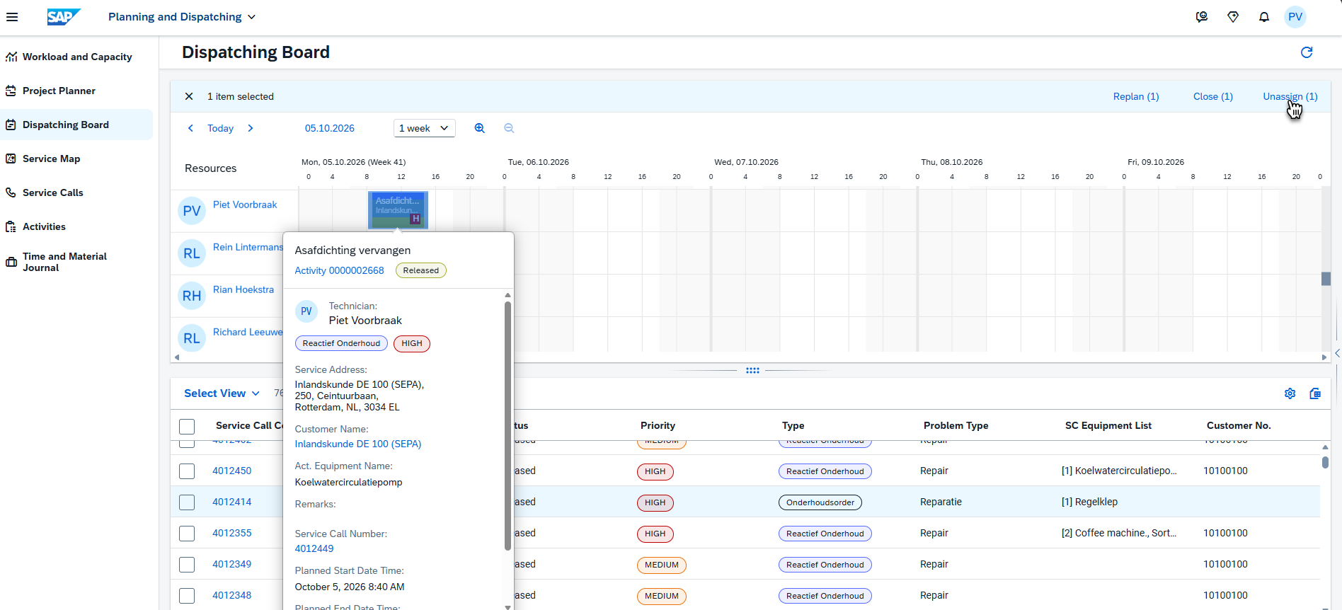
Indeling – Planning van werk
Initiatie
Controle
Planning
Goedkeuring
Voorbereiding
Indeling
Uitvoering
Na uitvoering
Afhandeling
Planner

Slide 57
Indeling – Planning van werk
Initiatie
Controle
Planning
Goedkeuring
Voorbereiding
Indeling
Uitvoering
Na uitvoering
Afhandeling
Planner

Slide 58
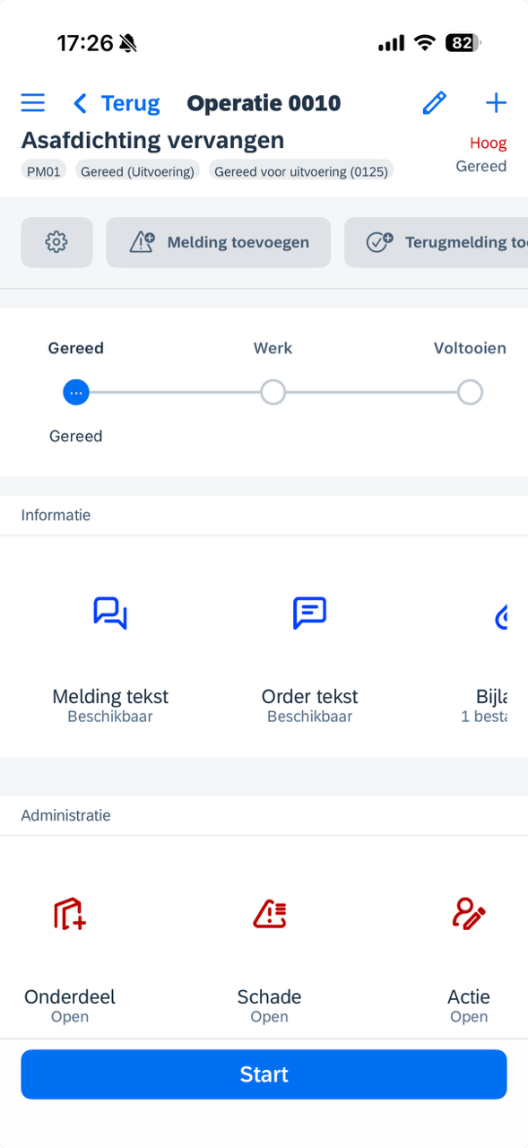
Uitvoering – Registratie van werk
Initiatie
Controle
Planning
Goedkeuring
Voorbereiding
Indeling
Uitvoering
Na uitvoering
Afhandeling
Monteur

Slide 59
Uitvoering – Registratie van werk
Initiatie
Controle
Planning
Goedkeuring
Voorbereiding
Indeling
Uitvoering
Na uitvoering
Afhandeling
Monteur

Slide 60
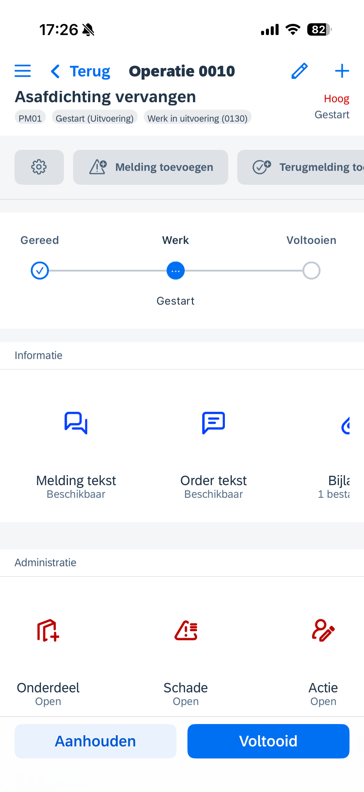
Uitvoering – Registratie van werk
Initiatie
Controle
Planning
Goedkeuring
Voorbereiding
Indeling
Uitvoering
Na uitvoering
Afhandeling
Monteur

Slide 61
Uitvoering – Registratie van werk
Initiatie
Controle
Planning
Goedkeuring
Voorbereiding
Indeling
Uitvoering
Na uitvoering
Afhandeling
Monteur

Slide 62
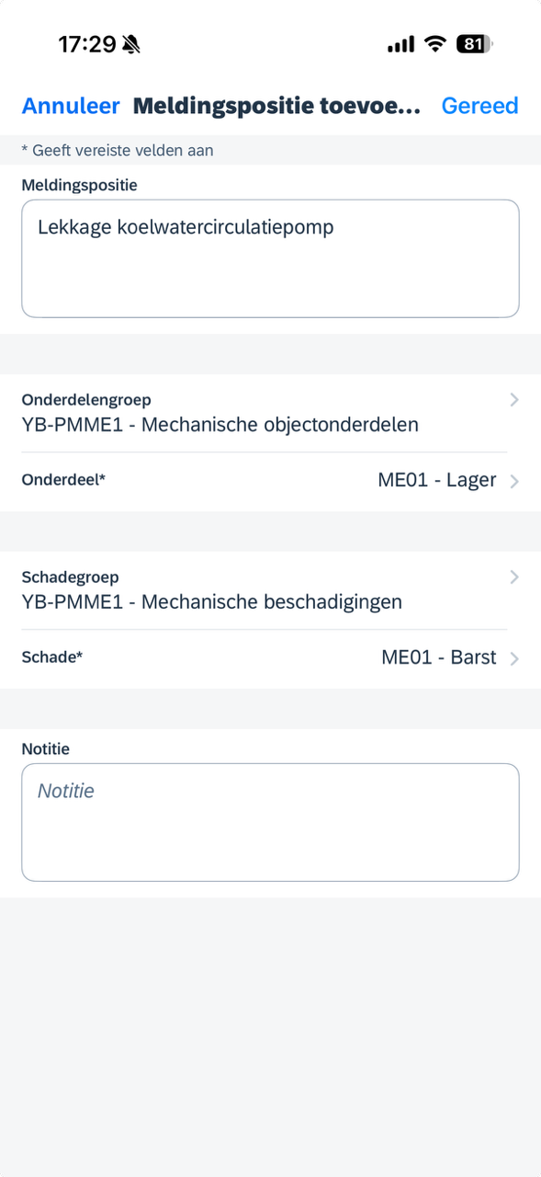
Uitvoering – Registratie van werk
Initiatie
Controle
Planning
Goedkeuring
Voorbereiding
Indeling
Uitvoering
Na uitvoering
Afhandeling
Monteur

Slide 63
Uitvoering – Registratie van werk
Initiatie
Controle
Planning
Goedkeuring
Voorbereiding
Indeling
Uitvoering
Na uitvoering
Afhandeling
Monteur

Slide 64
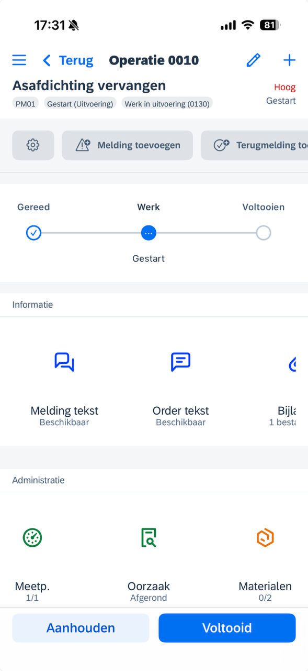
Uitvoering – Registratie van werk
Initiatie
Controle
Planning
Goedkeuring
Voorbereiding
Indeling
Uitvoering
Na uitvoering
Afhandeling
Monteur

Slide 65
Na uitvoering – Voltooien van werk
Initiatie
Controle
Planning
Goedkeuring
Voorbereiding
Indeling
Uitvoering
Na uitvoering
Afhandeling
Monteur

Slide 66
Na uitvoering – Voltooien van werk
Initiatie
Controle
Planning
Goedkeuring
Voorbereiding
Indeling
Uitvoering
Na uitvoering
Afhandeling
Monteur

Slide 67
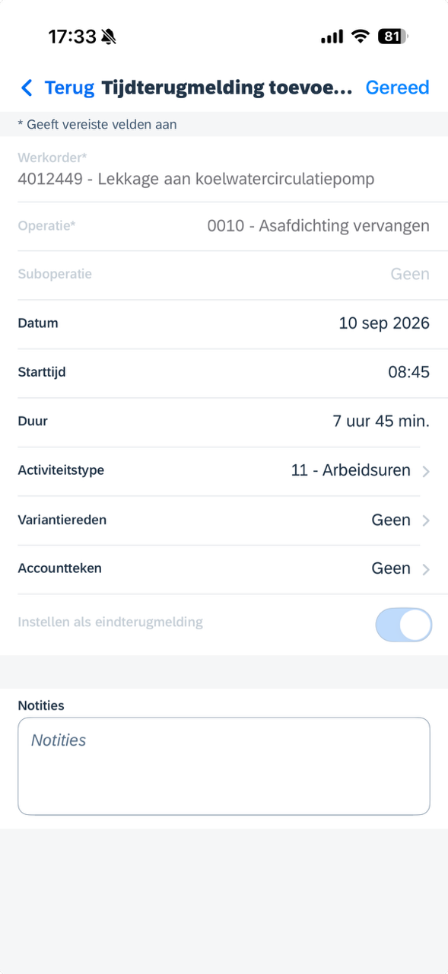
Na uitvoering – Voltooien van werk
Initiatie
Controle
Planning
Goedkeuring
Voorbereiding
Indeling
Uitvoering
Na uitvoering
Afhandeling
Monteur

Slide 68
Na uitvoering – Voltooien van werk
Initiatie
Controle
Planning
Goedkeuring
Voorbereiding
Indeling
Uitvoering
Na uitvoering
Afhandeling
Monteur

Slide 69
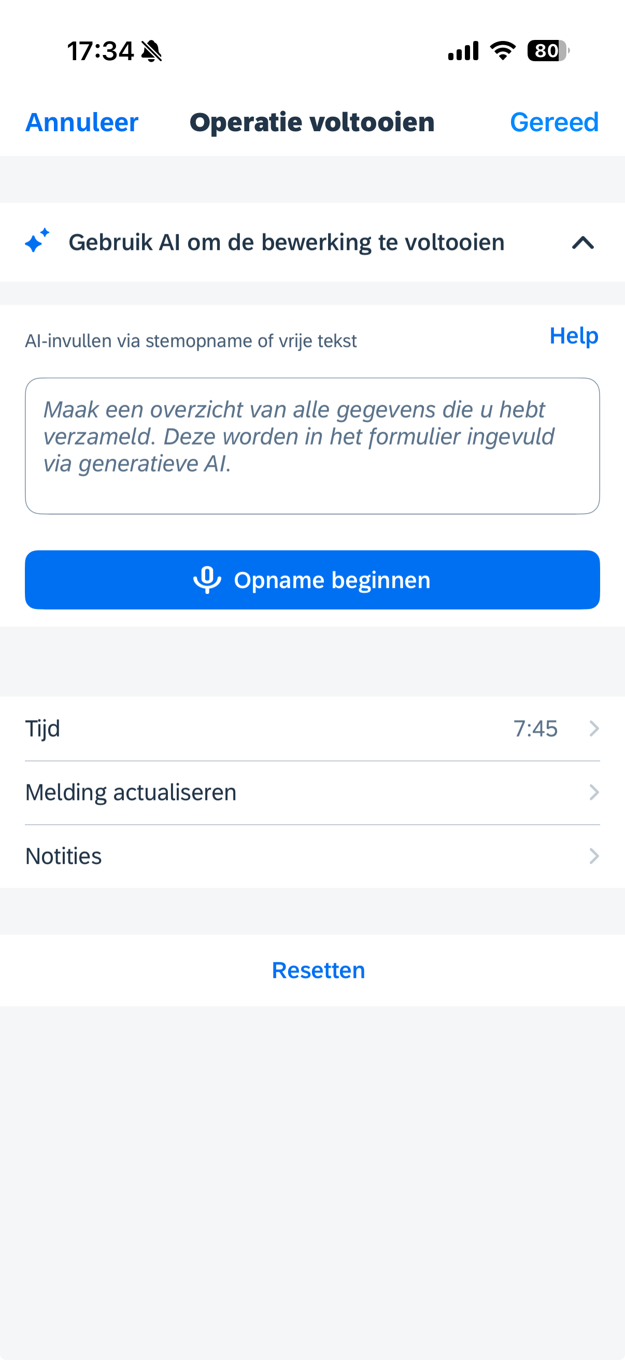
Na uitvoering
Initiatie
Controle
Planning
Goedkeuring
Voorbereiding
Indeling
Uitvoering
Na uitvoering
Afhandeling
Monteur

Slide 70
Na uitvoering – Voltooien van werk
Initiatie
Controle
Planning
Goedkeuring
Voorbereiding
Indeling
Uitvoering
Na uitvoering
Afhandeling
Monteur

Slide 71

Na uitvoering – Voltooien van werk
Initiatie
Controle
Planning
Goedkeuring
Voorbereiding
Indeling
Uitvoering
Na uitvoering
Afhandeling
Monteur

Slide 72
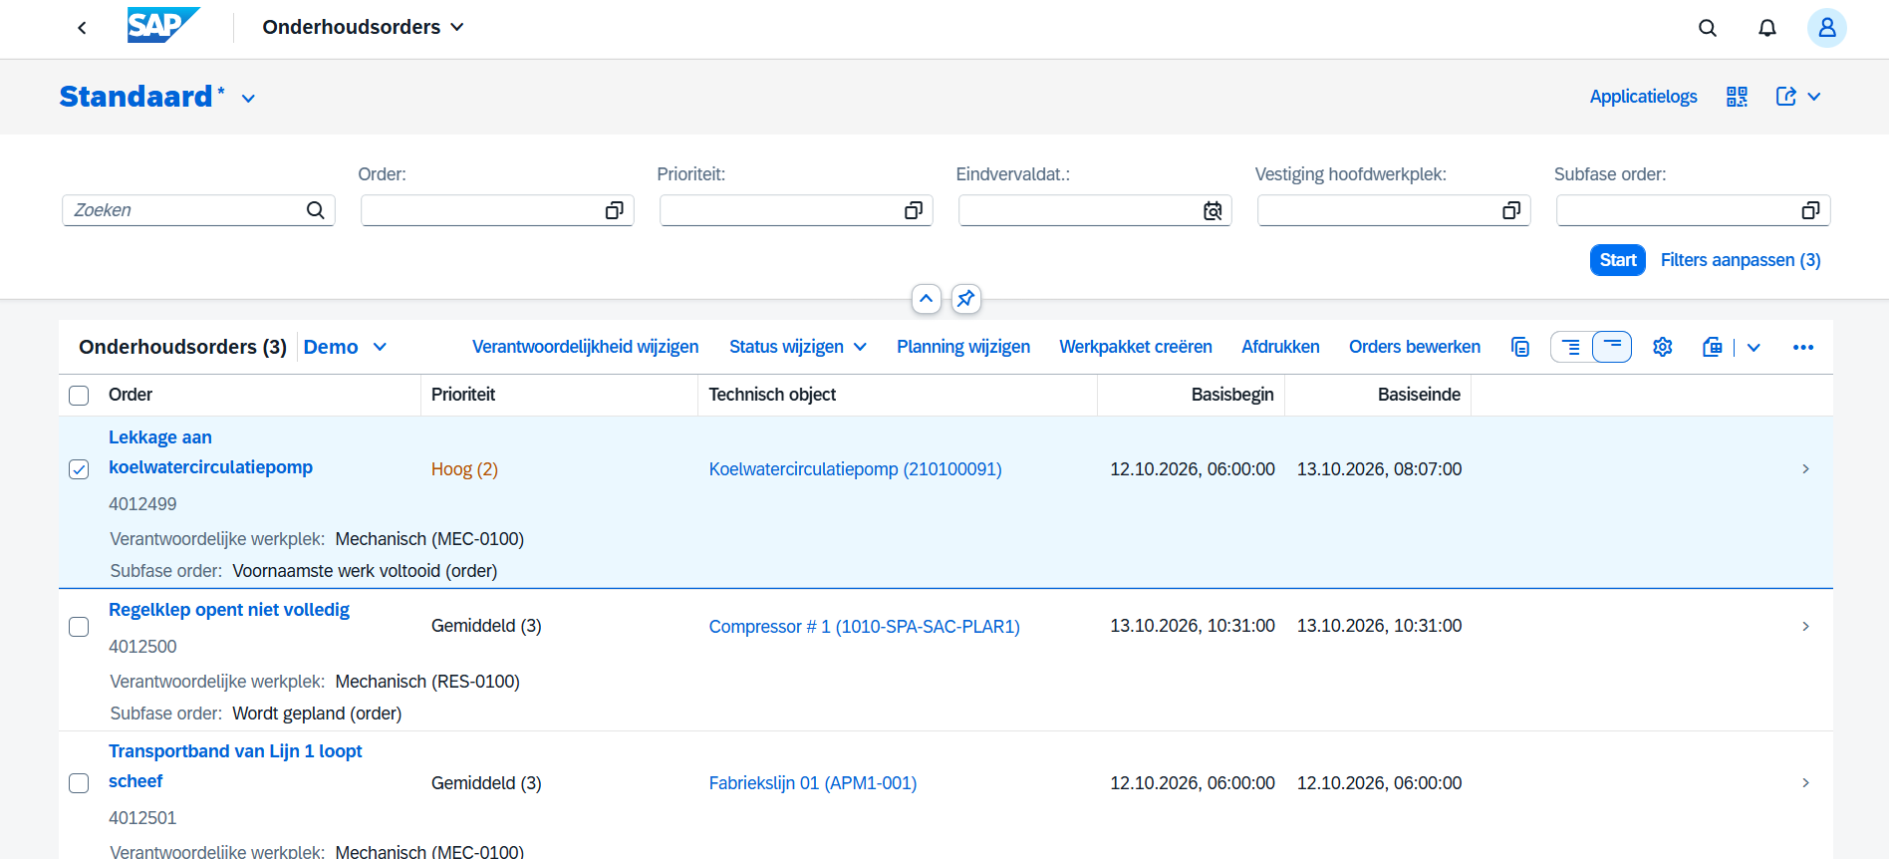
Afhandeling – Werk afsluiten
Initiatie
Controle
Planning
Goedkeuring
Voorbereiding
Indeling
Uitvoering
Na uitvoering
Afhandeling
Controller

Slide 73
Afhandeling – Werk afsluiten
Initiatie
Controle
Planning
Goedkeuring
Voorbereiding
Indeling
Uitvoering
Na uitvoering
Afhandeling
Controller

Slide 74
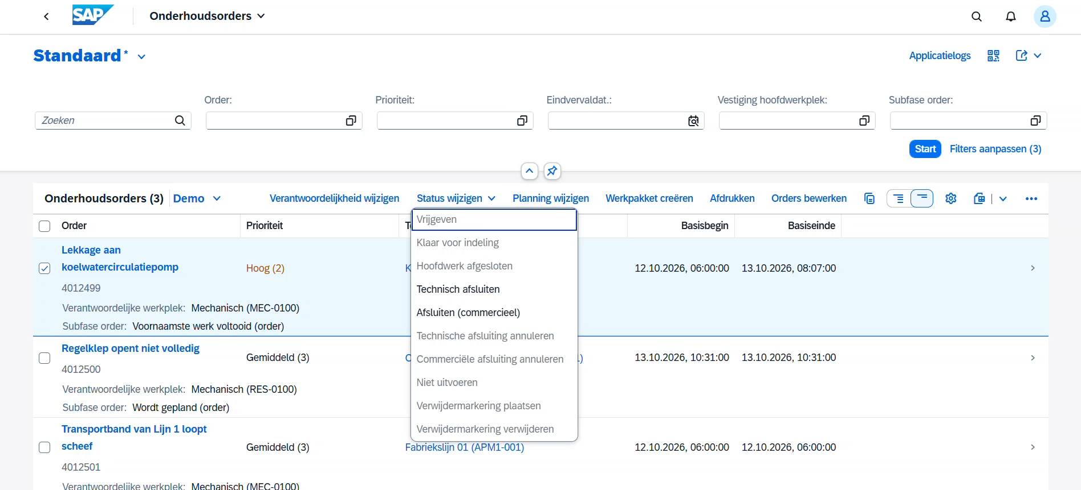
Afhandeling – Werk afsluiten
Initiatie
Controle
Planning
Goedkeuring
Voorbereiding
Indeling
Uitvoering
Na uitvoering
Afhandeling
Controller
Van proces naar resultaat
Wat levert een geïntegreerde onderhoudsketen de organisatie op?

Slide 75
Werkproces
Planning
Één keten
Uitvoering
SAP Service Cloud V2, S/4 Service, EAM,
S/4 HANA, FSM, SSAM, Dynamic Forms,
APM, Teamviewer​
APM, EAM, S/4 HANA, AIN, MDM,
SAP EPPM, SAP S/4 Service,
SAP Service Cloud V2​
Van proces naar resultaat
Wat levert een geïntegreerde onderhoudsketen de organisatie op?
APM, MDM, Asset 360 Manager,
Inspection Management, QM,
SSAM, Dynamic Forms, SAC​
APM, MDM, SAC, EAM, S/4HANA, AIN, FSM​
Side-by-Side Extensions on SAP BTP, On-stack extensions, SAP AI Core​, SAP BTP Integration Suite, SAP Fiori, SAP Build​

Slide 76
Wij denken graag mee!
SAP Service Cloud V2, S/4 Service, EAM,
S/4 HANA, FSM, SSAM, Dynamic Forms,
APM, Teamviewer​
APM, EAM, S/4 HANA, AIN, MDM,
SAP EPPM, SAP S/4 Service,
SAP Service Cloud V2​
PROCES, PLANNING EN UITVOERING
NAADLOOS VERBONDEN
Werkproces
Planning
Één keten
APM, MDM, Asset 360 Manager,
Inspection Management, QM,
SSAM, Dynamic Forms, SAC​
APM, MDM, SAC, EAM, S/4HANA, AIN, FSM​
Uitvoering
Side-by-Side Extensions on SAP BTP, On-stack extensions, SAP AI Core​, SAP BTP Integration Suite, SAP Fiori, SAP Build​

Slide 77
SAP Service Cloud V2, S/4 Service, EAM,
S/4 HANA, FSM, SSAM, Dynamic Forms,
APM, Teamviewer​
APM, EAM, S/4 HANA, AIN, MDM,
SAP EPPM, SAP S/4 Service,
SAP Service Cloud V2​
Agenda
Waarom een geïntegreerde onderhoudsketen?
1
De uitdaging en het belang van samenhang tussen proces, planning en uitvoering
2
Het SAP 9-fasenmodel
De structuur achter het end-to-end onderhoudsproces
APM, MDM, Asset 360 Manager,
Inspection Management, QM,
SSAM, Dynamic Forms, SAC​
3
De onderhoudsketen in actie
Per fase van melding tot afronding met SAP Fiori, SSAM en FSA
APM, MDM, SAC, EAM, S/4HANA, AIN, FSM​
4
Van proces naar resultaat
Wat levert een geïntegreerde onderhoudsketen de organisatie op?
Side-by-Side Extensions on SAP BTP, On-stack extensions, SAP AI Core​, SAP BTP Integration Suite, SAP Fiori, SAP Build​

Slide 78




Rein Lintermans
SAP Fiori Expert, Ideo B.V.
+31 (0)6 34 47 63 00
Rein.Lintermans@ideo-nl.com
EL30 - Europalaan 30
5232 BC ‘s-Hertogenbosch
Netherlands
Tel. +31(0) 73 - 730 3310
info@ideo-nl.com
www.ideo-nl.com
Owen van ‘t Hof
SAP Planning & Mobility Expert, Ideo B.V.
+31 (0)6 139 975 23
Owen.van.t.Hof@ideo-nl.com

